Slide 1
Chapter Deep learning LLM的實務 (二) LLM佈署. 使用(推理) reference: https://docs.anthropic.com/en/docs/build-with-claude/prompt-engineering/overview
D389人工智慧理論與應用

Slide 2
再論 強化 語言模型 ( LM) 的方法

Slide 3



練不了人工智慧？你可以訓練你自己 BY 李宏毅
https://drive.google.com/file/d/1JTexyex5hrHmNdrkXy-jOVKZlycODC7Y/view
有那些在不訓練模型的情況下強化語言模型的方法?
神奇咒語! prompt
提供額外資訊
1
2
1
語言
模型
語言
模型
3
把任務分多步驟來解
語言
模型
語言
模型
4
使用工具
語言模型彼此合作
5
語言
模型
語言
模型
語言
模型
Notes:
訓練不了人工智慧？ 那我訓練自己

Slide 4
1. 神奇咒語! prompt
語言
模型
免責聲明：神奇咒語並不一定對所有模型、所有任務都適用
Notes:
不一定是最能強化模型的方法

Slide 5
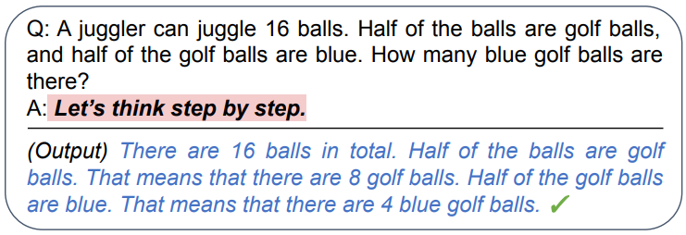
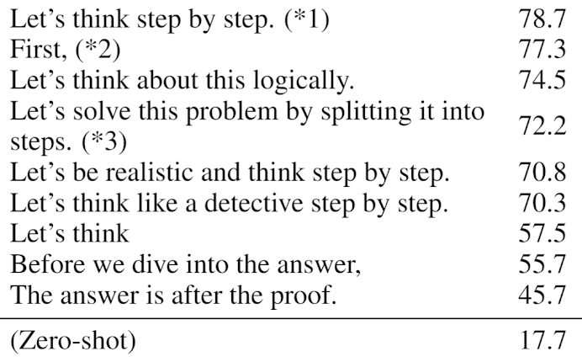
叫模型思考
Chain of Thought (CoT)
InstructGPT (text-davinci-002)
https://arxiv.org/abs/2205.11916
https://arxiv.org/abs/2211.01910
Notes:
還有用嗎?

Slide 6


用AI來找神奇咒語
用增強式學習 (Reinforcement Learning, RL)
評估結果
好壞
語言
模型
另外一個語言模型
https://arxiv.org/abs/2206.03931

Slide 7
2. 提供額外資訊
語言
模型
Notes:
提供額外資訊
還沒做

Slide 8

把前提講清楚
4

Slide 9
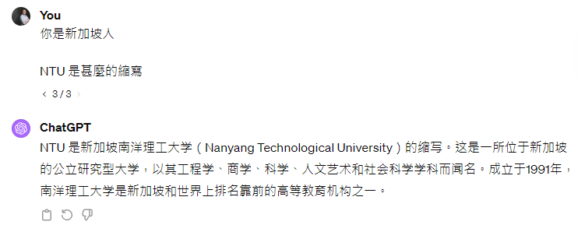

把前提講清楚
4
4

Slide 10
提供範例
語言模型
請做情感分析
我感到非常高興
正面
任務：情感分析
今天天氣真好, 正面
In-context learning
今天運氣真差, 負面
https://arxiv.org/abs/2005.14165
給一些例子
這朵花真美, 正面
請注意此處沒有任何模型真的被訓練
我真的是累了, 負面
真的能從例子學習？
Notes:
The mystery is that the LM isn’t trained to learn from examples. Because of this, there’s seemingly a mismatch between pretraining (what it’s trained to do, which is next token prediction) and in-context learning (what we’re asking it to do).
http://ai.stanford.edu/blog/understanding-incontext/

Slide 11
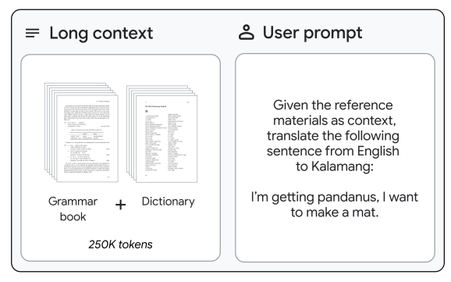
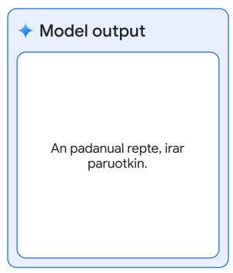
Gemini 1.5 In-context Learning
語言
模型
??????
https://storage.googleapis.com/deepmind-media/gemini/gemini_v1_5_report.pdf

Slide 12
3. 把任務分多步驟來解
語言
模型
語言
模型
Notes:
Task decomposition can be done (1) by LLM with simple prompting like "Steps for XYZ.\n1.", "What are the subgoals for achieving XYZ?", (2) by using task-specific instructions; e.g. "Write a story outline." for writing a novel, or (3) with human inputs.

Slide 13



拆解任務
複雜的任務
任務輸入
任務輸出
任務輸入
步驟一
步驟二
步驟三
任務輸出
Notes:
Lang chait vs other stuff
https://reurl.cc/9RXX1O?fbclid=IwAR1FHXroNMqCWGD0rpW8Zwkb0ax2e0y_qQtO4tTVfK9oyKgmOQDqv_6LyIo

Slide 14

拆解任務
Recursive Reprompting and Revision (Re3)
https://arxiv.org/abs/2210.06774
關於生成式 AI 的報告
大綱
重要性
種類
技術
……
摘要
先寫大綱

Slide 15

語言模型檢查自己的錯誤
語言
模型
介紹玫瑰花節 …
語言
模型
介紹玫瑰花節 …
玫瑰花節的介紹 …
沒有玫瑰花節
請檢查 ….
自我反省
再一次
語言
模型
1. 玫瑰花節的介紹 …
語言模型會怎麼回應
介紹玫瑰花節 …
2. 沒有玫瑰花節
(不考慮隨機性)
反省的過程中沒有任何模型被訓練，函式是固定的
Constitutional AI 最終如何讓模型從自我反省中學習就是另一個故事了
Notes:
Constitutional AI

Slide 16
為什麼同一個問題每次答案都不同？
50%
25%
50% 機率
語言
模型
台 灣 大
……
學
擲骰子
學
車
所有可以選擇的符號

Slide 17
為什麼同一個問題每次答案都不同？
語言
模型
什麼是大型語言模型？
大
語言
模型
什麼是大型語言模型？大
型
每次答案都不相同!
……
什麼是大型語言模型？大型語言模型是 ……..。
語言
模型
[END]

Slide 18
為什麼同一個問題每次答案都不同？
… 答案是 3
語言
模型
答案是 3
輸入：數學問題
… 答案是 5
Self-Consistency
… 答案是 3
https://arxiv.org/abs/2203.11171

Slide 19

複雜的任務拆解成多個步驟
任務輸入
步驟一
步驟二
步驟三
任務輸出
模型檢查自己的答案
任務輸入
語言
模型
語言
模型
檢查後
的輸出
任務輸出
同一個問題每次答案都不同
大
語言
模型
什麼是大型語言模型？
大

Slide 20



打一套組合拳
Tree of Thoughts (ToT)
語言模型
步驟二
任務輸入
步驟一
步驟三
步驟二
https://arxiv.org/abs/2305.10601
Notes:
Tree of Thoughts (Yao et al. 2023) extends CoT by exploring multiple reasoning possibilities at each step. It first decomposes the problem into multiple thought steps and generates multiple thoughts per step, creating a tree structure. The search process can be BFS (breadth-first search) or DFS (depth-first search) with each state evaluated by a classifier (via a prompt) or majority vote.

Slide 21



4. 使用工具 – 搜尋引擎 RAG
搜尋
專業問題
語言模型
網路 或
資料庫
額外資訊
Retrieval Augmented Generation (RAG)
檢索增強生成（ Retrieval Augmented Generation, RAG）的出現，正是為了解決 LLM 封閉環境訓練的問題，是一種對大語言模型（LLM）輸出進行優化的技術，結合生成式 AI 的強大能力與外部知識庫的即時檢索功能。

Slide 22
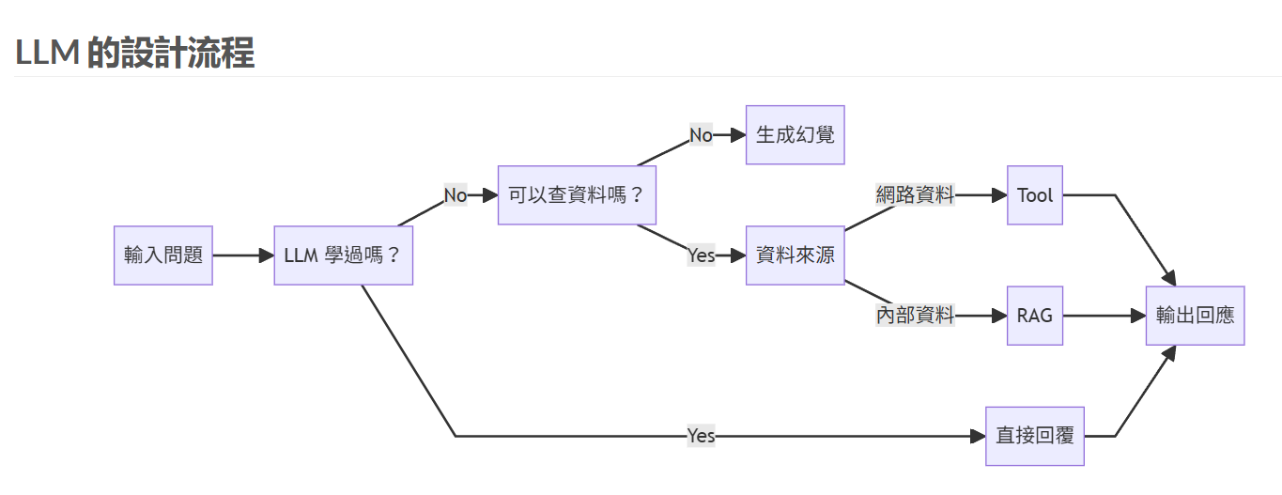
幻覺(Hallucination)是指 LLM 在缺乏足夠的知識或理解情況下，生成出看似合理，但實際上錯誤、不合邏輯，甚至虛構的內容。
為了解決幻覺現象，我們會使用 Tool 和 RAG 的技術。
Tool: 讓 LLM 使用外部工具，例如搜尋引擎。
RAG: 讓 LLM 存取外部知識庫。
2025 Top 5 RAG Tools
LangChain
LlamaIndex
Haystack
RAGatouille
EmbedChain
https://bhavikjikadara.medium.com/start-your-generative-ai-journey-with-top-5-rag-tools-502c7a0007cc

Slide 23
檢索增強生成(RAG)
通用語言模型透過微調就可以完成幾類常見任務，例如分析情緒和辨識命名實體。這些任務不需要額外的背景知識就可以完成。要完成更複雜和知識密集的任務，可以基於語言模型建立一個系統，存取外部知識來源來做到。這樣的實現與事實更加一性，生成的答案更可靠，也有助於緩解「幻覺」問題。
Meta AI 的研究人員引入了一種稱為檢索增強生成（Retrieval Augmented Generation，RAG）（在新分頁中開啟）的方法來完成這類知識密集的任務。
RAG 把一個資訊檢索組件和文字產生模型結合在一起。 RAG 可以微調，其內部知識的修改方式很高效，不需要對整個模型進行重新訓練。
RAG 會接受輸入並檢索一組相關/支援的文檔，並給出文檔的來源（例如維基百科）。這些文件作為上下文和輸入的原始提示詞組合，送給文字產生器得到最終的輸出。
這樣RAG 更適應事實會隨時間變化的情況。這非常有用，因為LLM 的參數化知識是靜態的。
RAG 讓語言模型不用重新訓練就能夠取得最新的訊息，基於檢索產生產生可靠的輸出。
Lewis 等人（2021）提出一個通用的RAG 微調方法。這種方法使用預先訓練的seq2seq 作為參數記憶，並以維基百科的密集向量索引作為非參數記憶（使透過神經網路預先訓練的檢索器存取）。
RAG 在自然問題（在新分頁中開啟）、網路問題（在新分頁中開啟）和CuratedTrec 等基準測試表現搶眼。以MS-MARCO 和Jeopardy 問題進行測試時，RAG 產生的答案更符合事實、更具體、更多樣化。 FEVER 事實驗證使用RAG 後也得到了更好的結果。
這說明RAG 是一種可行的方案，能在知識密集型任務中增強語言模型的輸出。
最近，基於檢索器的方法越來越流行，經常與ChatGPT 等流行LLM 結合使用來提高其能力和事實一致性。

Slide 24
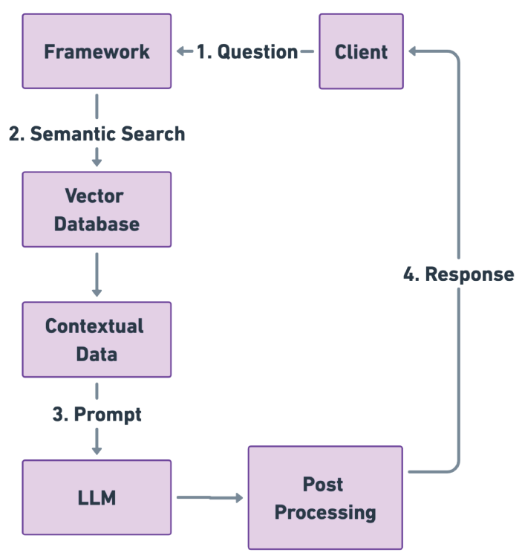
傳統 RAG 流程和步驟
傳統檢索增強生成 (RAG) 管道步驟的說明，描繪了從客戶端查詢到回應生成的順序過程。
管道從客戶的問題開始，然後在向量資料庫中進行語義搜索，在為大型語言模型 (LLM) 生成提示之前在上下文上豐富資料。
最終的回應經過後期處理並傳回給客戶端。
0. 資料索引：有效地組織資料以便快速檢索。這涉及使用搜尋索引、向量索引和混合索引等索引策略在向量資料庫中處理、分塊和儲存資料。
輸入查詢處理：細化使用者查詢以提高與索引資料的相容性。這可以包括簡化或向量轉換查詢以增強搜尋效率。
搜尋和排名：使用 TF-IDF、BM25 等搜尋演算法和 BERT 等深度學習模型根據相關性檢索和排名資料以解釋查詢的意圖和上下文。
提示增強：將搜尋結果中的相關資訊合併到原始查詢中，為 LLM 提供額外背景信息，提高回應的準確性和相關性。
回應產生：使用增強提示來產生將 LLM 的知識與當前特定資料結合的回應，確保高品質、有情境依據的答案。
0. Indexing

Slide 25
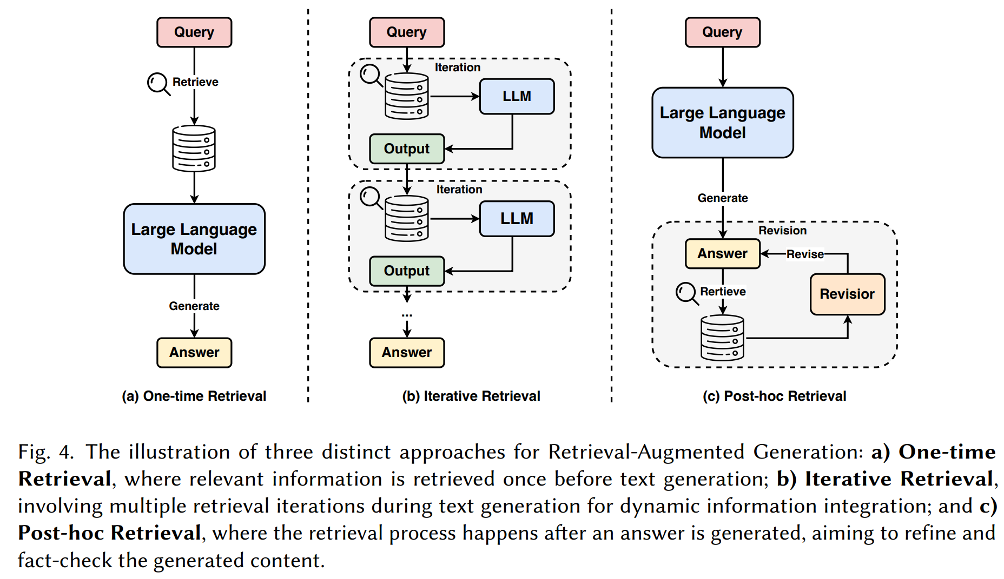
RAG三種方式
一次檢索，在文字產生前檢索一次相關資訊；
迭代檢索， 在文字產生過程中進行多次迭代檢索，實現動態資訊整合；
事後檢索，檢索過程發生在答案產生之後，旨在改進和核實產生的內容。
https://arxiv.org/pdf/2311.05232.pdf?

Slide 26
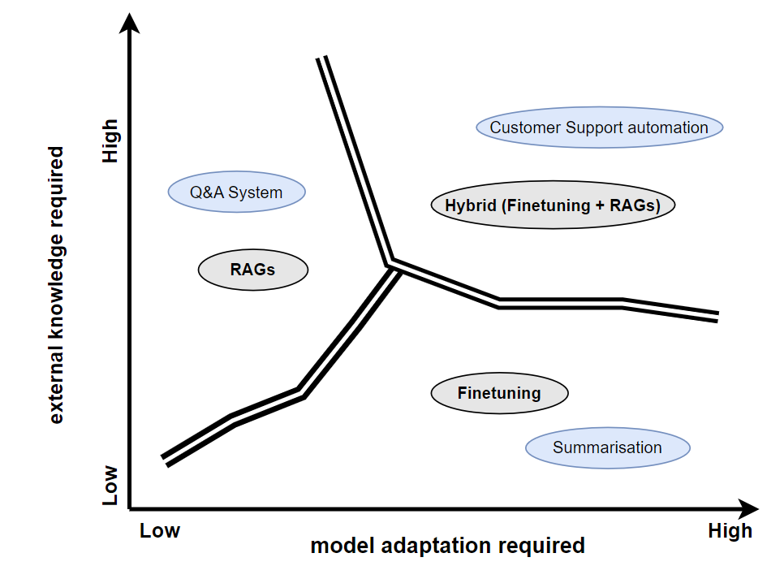
圖表比較了不同場景中所需的模型適應性與所需的外部知識水平，突出顯示了檢索增強生成 (RAG)、微調及其混合應用在各種環境（例如問答系統、客戶支援自動化和摘要任務）中的作用。

Slide 27
RAG的semantic search 語義搜尋
https://www.microfusion.cloud/news/what-is-rag-02/
RAG 應用場景中，數據集通常不包含預先存在的問答或查詢與候選對應的資料。因此，AI 模型必須學會預測查詢與其對應答案之間的關係，才能實現生產級的語意搜尋效果。Google 搜尋自 2015 年起引入語意搜尋，推出了以深度學習為基礎的排名系統 RankBrain 等重要的 AI 搜尋創新技術。隨後又推出神經匹配技術（neural matching），大幅提升搜尋結果的準確性。神經匹配讓搜尋引擎能夠理解查詢意圖與高度相關文件之間的關聯，從而辨識查詢的上下文，而不僅僅依賴簡單的相似性搜尋。
Google Vertex AI Search 採用了與 RankBrain 和神經匹配技術相同的流程，來生成查詢和文件的嵌入向量，這些向量能夠反應與語意之間的關係，實現具備 Google 品質的語意搜尋功能。
我們可以將 RAG 模型和工具分為三類：
第一類 包括已經實施 RAG 以提高輸出準確性和品質的 LLM (如下表)。
第二類 包括 LLM 可以使用的 RAG 函式庫和框架。
在第三類 模型和函式庫可以相互協作或與 LLM 協作以產生 RAG 模型。
RAG libraries and frameworks
FARM: An internal framework from Deepset to build transformer-based NLP pipelines including RAG.
Haystack: End-to-end RAG framework for document search provided by Deepset
REALM: Retrieval Augmented Language Model (REALM) training is a Google toolkit for open-domain question answering with RAG.
工具 | 描述
ChatGPT Retrieval Plugin | OpenAI 提供了一個檢索插件，將 ChatGPT 與基於檢索的系統結合以改善答案。您可以建立文件資料庫並利用檢索技術來發現與 ChatGPT 答案相關的資訊。
HuggingFace Transformer Plugin | HuggingFace 包含一個產生 RAG 模型的轉換器。
Azure Machine Learning | 可以使用 Azure AI Studio 將 RAG 新增到您的 AI 中，或使用 Azure 機器學習管道編寫程式碼。
IBM Watsonx.ai | 該模型可以使用 RAG 模式來提供事實準確的結果。
Meta AI | Meta AI 將檢索和生成整合到單一框架中。它適用於需要從龐大的語料庫中獲取知識並產生有意義的回應的應用程式。
Notes:
生產級語意搜尋+LLM推理
在先進的 RAG 系統中，通常會運用大型語言模型（LLM）的推理能力來克服單純相似性搜尋的局限性。將其與具生產級別的語意搜尋結合後，可以大幅提升先進 RAG 系統的效能。
作為LLM推理的基本範例，您可以動態建立以下個人化提示：
立冬時節，一位顧客正在電子商務網站上瀏覽服飾。「他們城市的冬天很冷；他們在網站上輸入「冬季保暖衣物」作為搜尋字詞；他們還可以使用哪些其他搜尋字詞來尋找相關和交叉銷售商品？」LLM 的回覆可能包括以下詢問：
特定類型：保暖冬季外套、舒適針織品、保暖緊身褲、防水雪靴
特定活動：滑雪服、冬季跑步裝備、適合工作的冬季服飾、舒適的家居服
特定風格：羊絨毛衣、羽絨背心、個性圍巾、運動休閒風格的冬季造型
透過建立一個可以使用這些查詢在 Vertex AI Search 上進行搜尋的 RAG 系統，您可以從 LLM 推理和產品級語義搜尋的強大功能中受益。其結果是一個系統可以發現符合不同需求和屬性（包括類型、活動和風格）的廣泛相關產品。
宏庭科技也曾為全球連鎖零售公司，利用 RAG 技術依據顧客情境需求，推薦相似產品，提高網站頁面內點選與購買率，更多成功案例，歡迎查看更多宏庭科技成功案例。
從文字到多模態，從搜尋到推薦
在 Vertex AI Search 中，文件會自動轉換為嵌入向量。進階開發者還可以依據業務需求，自訂嵌入向量，以擴展查詢與答案之間的關聯性。

Slide 28

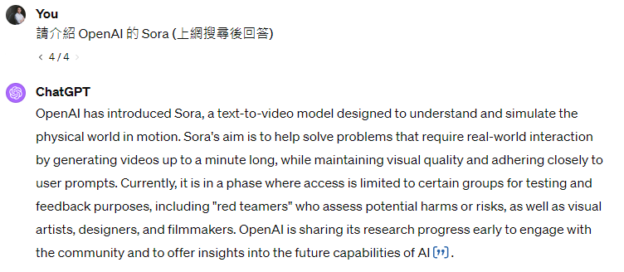

使用工具 – 搜尋引擎
當作搜尋引擎來用???
GPT-4 可以使用搜尋引擎
資料來源
Notes:
SYSTEM
You will be provided with a document delimited by triple quotes and a question. Your task is to answer the question using only the provided document and to cite the passage(s) of the document used to answer the question. If the document does not contain the information needed to answer this question then simply write: "Insufficient information." If an answer to the question is provided, it must be annotated with a citation. Use the following format for to cite relevant passages ({"citation": …}).
USER
"""<insert document here>""" Question: <insert question here>

Slide 29
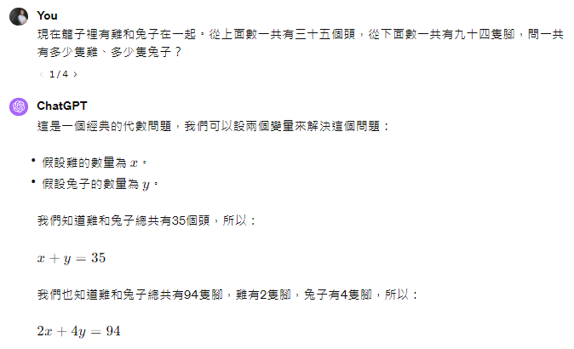
使用工具 – 寫程式

Slide 30



使用工具 – 文字生圖 AI (DALL-E)
過年的是不是收到很多長輩圖賀卡呢？

Slide 31
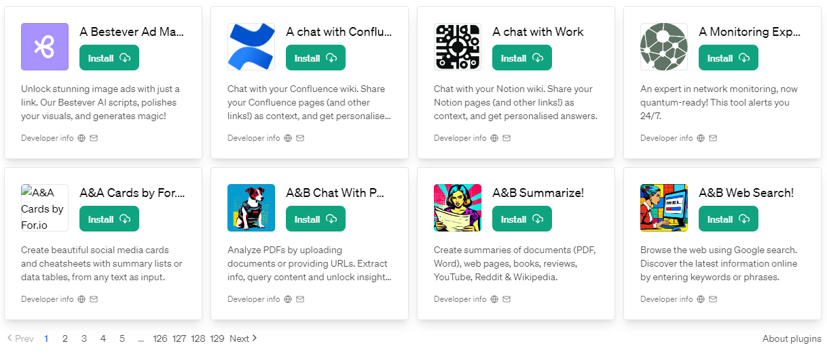
GPT Plug-in

Slide 32


語言模型是怎麼使用工具的呢？
其實使用工具都是文字接龍
我有 5 美金，可以換多少新台幣？
(特殊符號)
5 美金可以換
呼叫工具
搜尋(美金台幣匯率)
結束
1 美金 = 31.5 台幣
結束
157.5
[END]
呼叫工具
計算機(5 x 31.5)
157.5
元新台幣
Notes:
Toolformer
https://arxiv.org/pdf/2302.04761.pdf

Slide 33
模型上下文協議 (MCP)
假如你開發了一個AI應用，無論是ChatBot還是複雜的Agent，都不會再局限於簡單的LLM對話，很多時候你需要與外部世界連接，以存取資料來源或使用工具。
Anthropic 於 2024 年的 11 月開源了 Model Context Protocol (MCP) 這個開放協議，用於標準化應用程式如何為大型語言模型（LLM）提供上下文(context)。您可以將 MCP 想像成 AI 應用程式的 USB-C 接口。就像 USB-C 為您的設備提供了一個標準化的方式來連接各種外圍設備和配件一樣，MCP 為 AI 模型提供了一個標準化的方式來連接不同的數據源和工具。
如果我們把 MCP 的三個字分別拆開來看，他們分別代表：
Model 模型，也就是大家熟知的 AI 模型，例如 GPT 模型、Claude 模型
Context 脈絡，也就是提供給模型的額外資料
Protocol 協定，也就是一個通用的標準
而把這三個字連在一起，MCP 就是指讓模型能夠輕易對接到外部資料的一種協定。相信這時你可能會問，MCP 是能讓模型對接外部資料的協定，不過為什麼需要讓模型能對接到外部資料?
AI 代理的核心要件之一是工具，而對接到外部資料意味著能讓 AI 去操作外部工具。
MCP 能讓 AI 應用輕易轉換、搭配不同模型；同時也能讓模型輕易對接到不同的資料來源與工具。因此，如果要總結「為什麼需要 MCP」，最核心的點，就是提供一個標準化的接頭，透過標準化能讓開發 AI 應用的人，能夠更輕易地把 AI 模型與外部資料與工具接在一起。

Slide 34
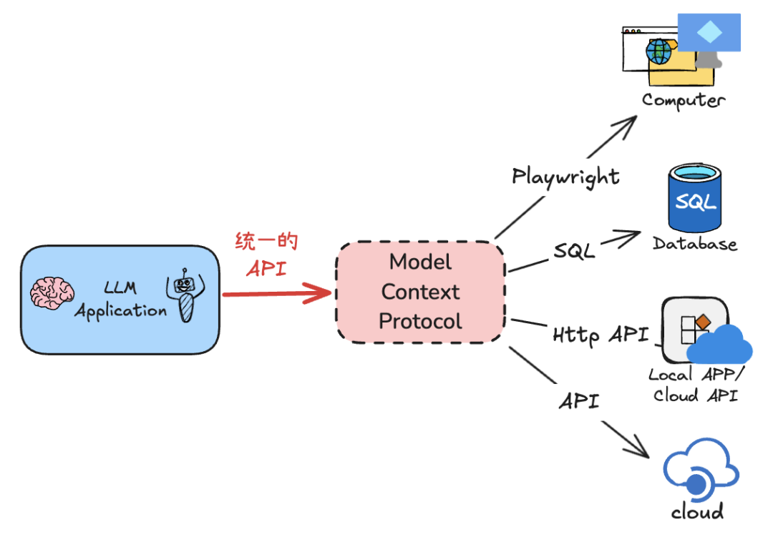
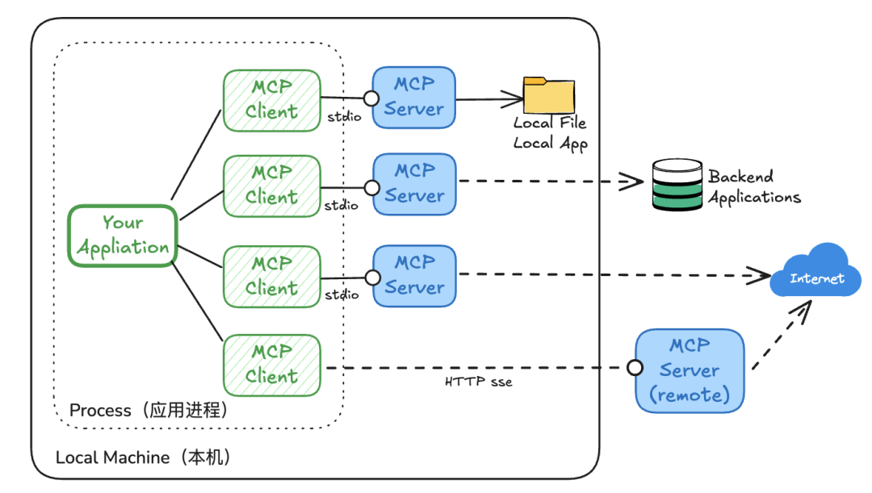
【MCP有哪些好處】
其實在軟體系統中這是一種常見設計範式（例如一些大模型API網關把不同廠商的大模型協議轉化成統一的OpenAI相容協議，以方便應用接入）。它的具體意義體現在：
LLM應用程式的簡化：不用適配各種私有協議，你只需要知道怎麼連接MCP server
LLM應用的快速擴充：隨時「插拔」新的MCP Server即可，一個不夠就再來一個
MCP就是用來幫助簡化LLM應用與這些外部資源間的整合。它允許LLM應用程式使用統一的協定來連接到這些外部資源，而不必逐一適應：

Slide 35
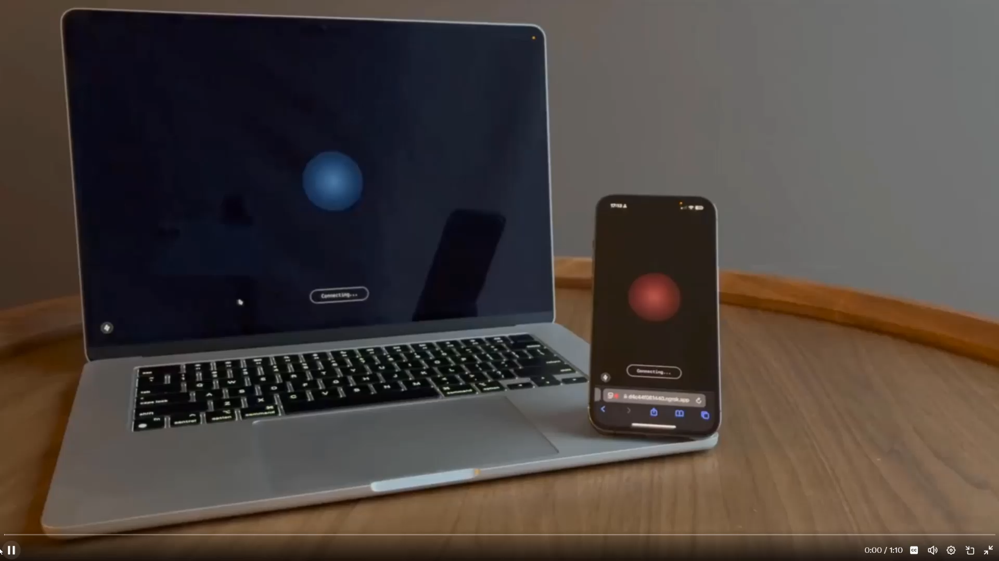
AI互相打電話?
https://x.com/i/status/1894057587441566081
兩個 AI 代理在通話中意識到他們都是 AI，並切換到更優質的音訊訊號 ggwave

Slide 36
Gemini 2.0 - Multimodal live API: Tool use
https://colab.research.google.com/github/google-gemini/cookbook/blob/main/quickstarts/Get_started_LiveAPI_tools.ipynb#scrollTo=QKvWzROJic60

Slide 37
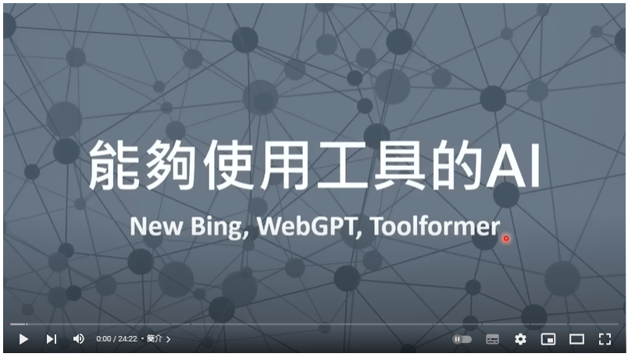

延伸閱讀
https://youtu.be/ZID220t_MpI?feature=shared
Notes:
怎麼學會用工具？

Slide 38
5. 模型合作：讓合適的模型做合適的事情
任務
輸入
語言模型A
任務
輸出
任務
輸入
(語言)
模型
模型 A 就決定是你了
語言模型B
判斷那一個工作該給誰
語言模型C
其實在展示平台上為你服務的不一定是同一個模型
不同能力、不同成本
FrugalGPT
video:
https://youtu.be/vxxPtDCb9Go?si=WO4eqPTHDyS1pal3
https://youtu.be/VpKN3KvSK6c?si=lyqO8QSHBno89HIG
https://arxiv.org/abs/2305.05176
Notes:
勤儉的 GPT
LLM gate
FrugalGPT

Slide 39
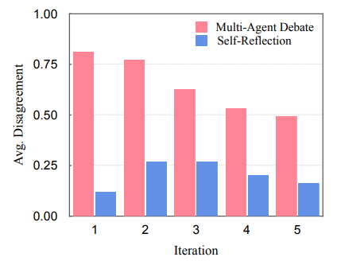
模型合作：讓模型彼此討論
https://arxiv.org/abs/2305.19118

Slide 40
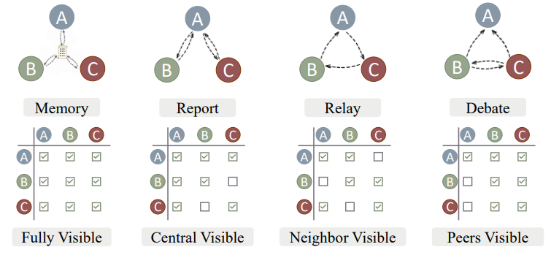
模型合作：多模型怎麼討論
Exchange-of-Thought
https://arxiv.org/abs/2312.01823
不同任務最合適的討論方式是不一樣的

Slide 41
討論要怎麼停下來？
我覺得 …
語言模型A
我不同意 …
語言模型B
裁判
模型
未達成共識，討論繼續
那我覺得 …
語言模型A
有道理 …
語言模型B
裁判
模型
達成共識，結論是 ……
Notes:
Comparing row ⃝3 and ⃝4 (or row ⃝4 and ⃝5 ), we find the judge shows a preference to the side with the same LLM as the backbone. This bias indicates that LLMs might not be a fair judge

Slide 42
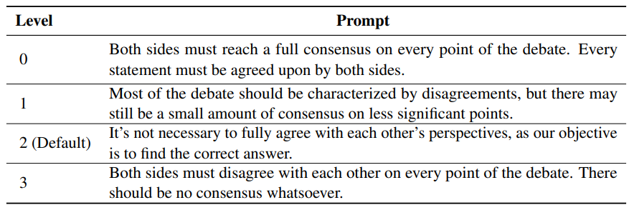
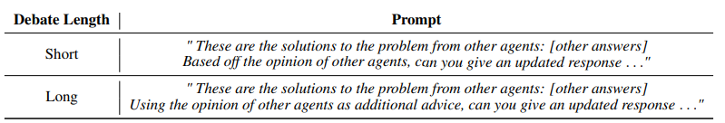
討論會不會停不下來？
https://arxiv.org/abs/2305.19118
為反對而反對
https://arxiv.org/abs/2305.14325
Notes:
In general, we found that prompts that encouraged models to be more “stubborn’ based on their own solutions led to longer debates and better final solutions. Overall, we observed that language model agents were relatively "agreeable", perhaps as a result of instruction tuning or reinforcement learning based on human feedback
Large language models are not fair evaluators.
Comparing row ⃝3 and ⃝4 (or row ⃝4 and ⃝5 ), we find the judge shows a preference to the side with the same LLM as the backbone. This bias indicates that LLMs might not be a fair judge

Slide 43

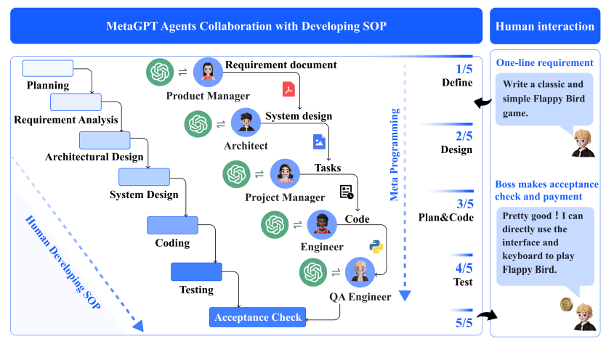
MetaGPT
ChatDev
https://arxiv.org/abs/2308.00352
https://github.com/OpenBMB/ChatDev
未來不需要打造全能的模型，語言模型可以專業分工，不同團隊可以專注於打造專業領域的語言模型
Notes:
https://arxiv.org/abs/2308.00352

Slide 44
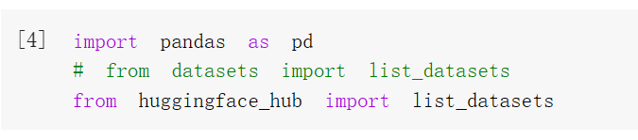
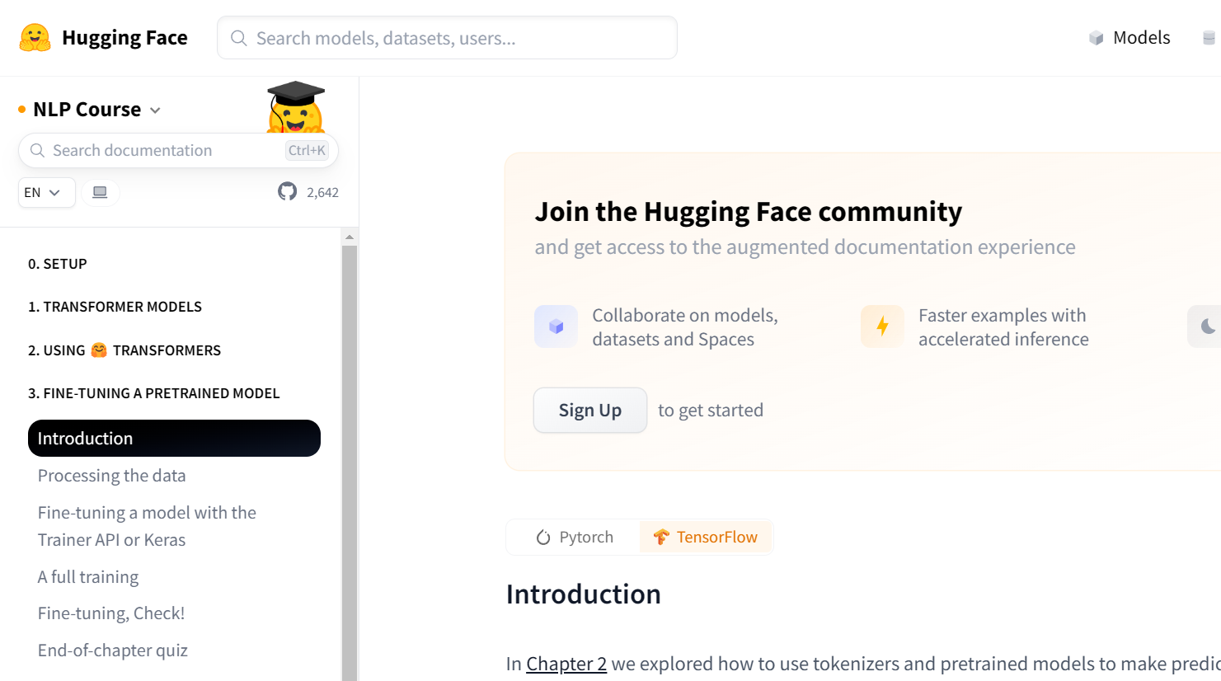
Fine-tuning實驗.
https://huggingface.co/learn/nlp-course/chapter3/3?fw=pt
Code:
https://github.com/huggingface/transformers/tree/main/notebooks

Slide 45
LLM的佈署(配置)
保持效果且減少儲存大小

Slide 46
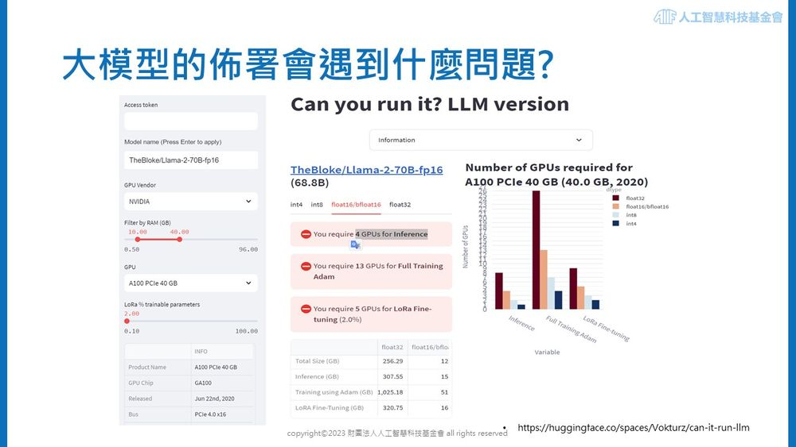
模型部署=> 模型壓縮的原理與方法
https://edge.aif.tw/aicafe-1129-model-compression/
大型語言模型的 部署並不容易，隨著模型規模的增長，儲存和計算需求也相對提高。例如：以GPT-175模型需要約350GB的儲存空間（Floot16 precision），並且在推理和運算時，也需要同等大小的記憶體。若要有效運行模型，至少需要五個A100級別的GPU，其中每個GPU具有80GB的記憶體。顯示大型語言模型在部署時，面臨參數量大、速度慢且計算複雜度高等挑戰。此外，若需要在移動端或邊緣設備上進行多模型部署，更是增加了複雜度。因此，模型壓縮成為了解決這些問題的有效途徑。
模型壓縮的精神：保持效果且減少儲存大小 ，我們需了解模型所需的儲存空間，預估方法有兩種，
第一是利用簡易的公式估算，如每X Billion個參數大小的模型（Floot16 precision），約需要2*X GB的記憶體；
第二個方法則是透過 Hugging Face 所提供的工具，預估運行特定大型語言模型所需的記憶體空間。
如下圖所示，Llama2 為 70（Billion）大小的模型，若使用 Float16 精度，再選擇 A100 級別且 40GB 記憶體 GPU，可以推算需約 4 個 GPU 來進行模型推論，而這僅是部署後的應用，若需要訓練模型，會需要 13 個 GPU 才能完成一次完整的訓練。
1billion(十億)=10⁹
LLaMA2模型有70B（十億）個參數，即70 × 10^9。
計算每個參數的位元組數：
使用Float 16 bit 時，每個參數佔用 2 Byte。
計算總位元組數：
總位元組數 = 70 × 10^9 × 2 = 140 × 10^9 位元組。
將位元組數轉換為GB：
1GB = 1,073,741,824位元組（2^30）。
總大小 ≈ 140 × 10^9 ÷ 1,073,741,824 ≈ 129.56 GB。
最終答案：
使用Float16精度參數的LLaMA2模型大小約為129.56 GB。

Slide 47
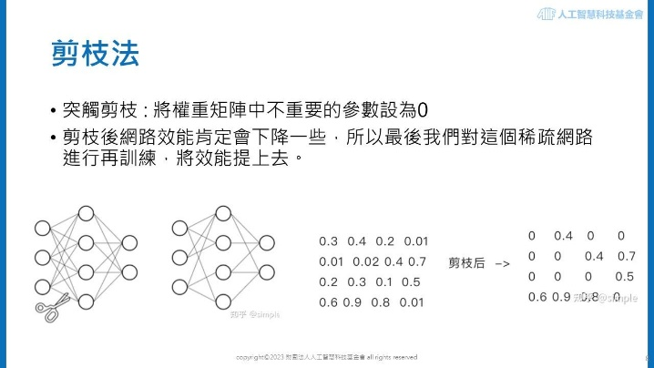
三種常見的模型壓縮作法
剪枝法（Parameter Pruning）
此方法能有效減少模型的大小和複雜度，同時保持或僅微幅降低模型的效能。作法是識別並移除神經網路中不必要或重要性較低的參數。透過突觸剪枝，可以將神經網路中權重較不重要的部分設為零。關鍵在於判斷哪些權重是「不重要的」。一些神經元的連結會被刪除，簡化網路結構。雖然可能會導致網路效能略有下降，但透過後續的重新訓練，可以恢復或甚至提升模型的效能。另一種剪枝方法是神經元剪枝，這涉及移除神經元，而不僅是單個權重的剪枝。此方法是將神經網路中某些神經元將被完全去除，相當於在權重矩陣中將對應的某一行和某一列設為零。
量化法（Quantization）
量化法是將表示模型參數的浮點數，轉換為整數或其他離散形式，以達成減低儲存空間的目標，意味著儲存單一權重所需的空間大幅減少，降低模型大小或複雜性。此方法將權重的數值，從大集合映射到較小集合的過程，目標是在轉換過程中將資訊量損失降到最低。雖然會導致一定程度的精度損失，但其重點在於盡可能在精度減小的情況下實現模型壓縮。業界的趨勢已經朝向使用更低位數的模型進行推理，主流的作法是使用8位整數（Int8）參數模型。此外，也有研究探索到4位（4-bits）、3位（3-bits）、2位（2-bits）甚至1位（1-bits）的量化方法。這些更低位數的量化方法，對於資源有限的設備上進行模型部署和運算，提供了更大的靈活性。
知識蒸餾（Knowledge Distillation）
知識蒸餾是一種重要的模型優化技術，它使得我們能夠從一個大型且複雜的「老師模型」轉移知識到一個更小、更高效的「學生模型」中。這一技術的關鍵在於從老師模型提取的所謂「暗知識」（Dark Knowledge），這包括了模型的預測概率分佈以及其他不容易直接觀察到的模型行為特徵。透過知識蒸餾，學生模型在保持體積輕巧的同時，能夠學習到老師模型的核心能力和決策模式。
Google 在 2023 年提出的「逐步蒸餾法」是知識蒸餾領域的一個重要進展。此方法可以在使用更少的訓練數據的情況下，訓練出專門針對特定任務的小型模型。這對於資源有限的應用環境來說是一個極大優勢，因為它降低了模型訓練和部署的成本，同時保持模型效果。

Slide 48

Knowledge Distillation
問題
已經 Alignment 的模型的答案
輸入哪裡來？
自己的
LLM
問題
?????
 | Student | Teacher | Data | Cost
Alpaca | LLaMA1-7B-base | ChatGPT | 52k | $100
Vicuna | LLaMA1-7B-base | ChatGPT | 70k | $140
Sky-T1 | Qwen2.5-32B-Instruct | QwQ | 17k | $450
S1 | Qwen2.5-32B-Instruct | Gemini | 1k | <$50
不包含生資料、清理資料的成本

Slide 49


Knowledge Distillation
Juncheng Xie
Non-instructional Fine-tuning
https://arxiv.org/abs/2409.00096
前半句
隨便一句話
自己的
LLM
前半句
?????
Notes:
https://docs.google.com/document/d/1wcgDHvzXmEb5rzrgL_HJ5ipPtmK_R-oVjMk9N8r4dE4/edit?tab=t.0

Slide 50
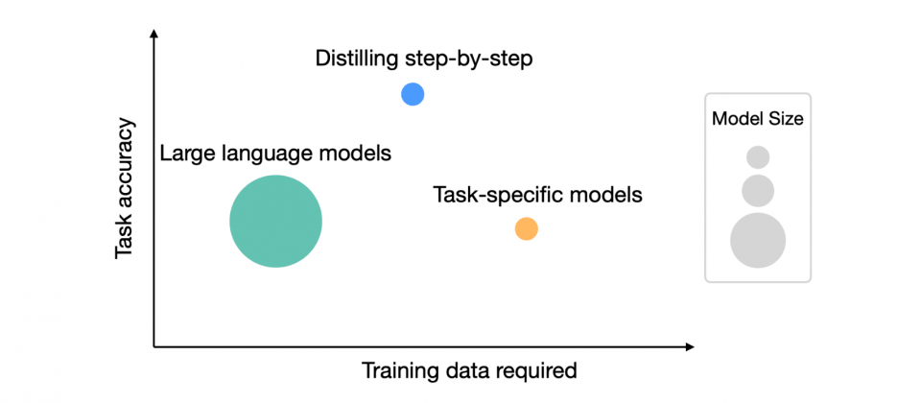
LLM 蒸餾技術
Google 2023.7 發展一種稱為逐步蒸餾（Distilling Step-by-Step）的技術，可用比一般方法少得多的資料，訓練用於特定任務的小模型，但是效能卻能優於少樣本提示語言模型（Few-Shot Prompted LLM）。
大型語言模型雖然功能強大，但是實際部署卻具有各種挑戰，Google提到，光是要部署一個1,750億參數的大型語言模型，專用基礎設施的GPU記憶體就至少需要350 GB。更不用說先進的語言模型參數可能高達5,000億個，所以供應商為了規避這類部署挑戰，通常會選擇部署較小的專用模型。
研究人員解釋，小型專用模型有兩種訓練方式，分別是微調（Fine-tuning）和蒸餾（Distillation）。微調使用人工註釋資料，更新預先訓練的BERT或T5等規模較小的模型。訓練相同但規模較小的模型，雖然蒸餾法可以讓學生模型 的規模和複雜性都遠低於教師模型，效能卻可以接近或是超越 教師模型。

Slide 51
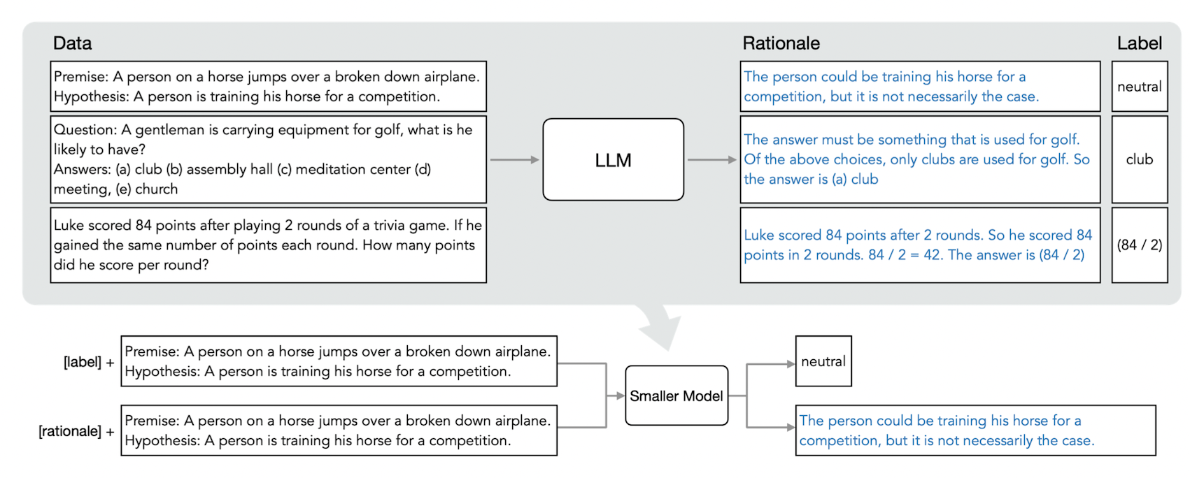
Distilling Step-by-Step逐步蒸餾
Methods:
LLM 具有生成 rationales 的能力，也就是可以為自己的 prediction 提供解釋，Distilling step-by-step 最主要就是使用 LLM 生成的 rationales 來訓練模型以達成目的。下圖概述了 Distilling step-by-step 的整個過程：提取 labels 和 rationales，接著用來訓練 model。
Extracting Rationales 首先使用 few-shot Chain-of-Thought (CoT) prompting 來提取出 rationales。具體而言，給定一個 prompt template 說明這個任務應該如何解決，這個 template 裡會包含 input 𝑥，label 𝑦 和 rationale 𝑟，接下來 LLM 就會模仿前面的範例，給定 input 之後，輸出對應的回答和 rationale。
(soft targets)
(hard targets)
(hard targets)
(soft targets)

Slide 52
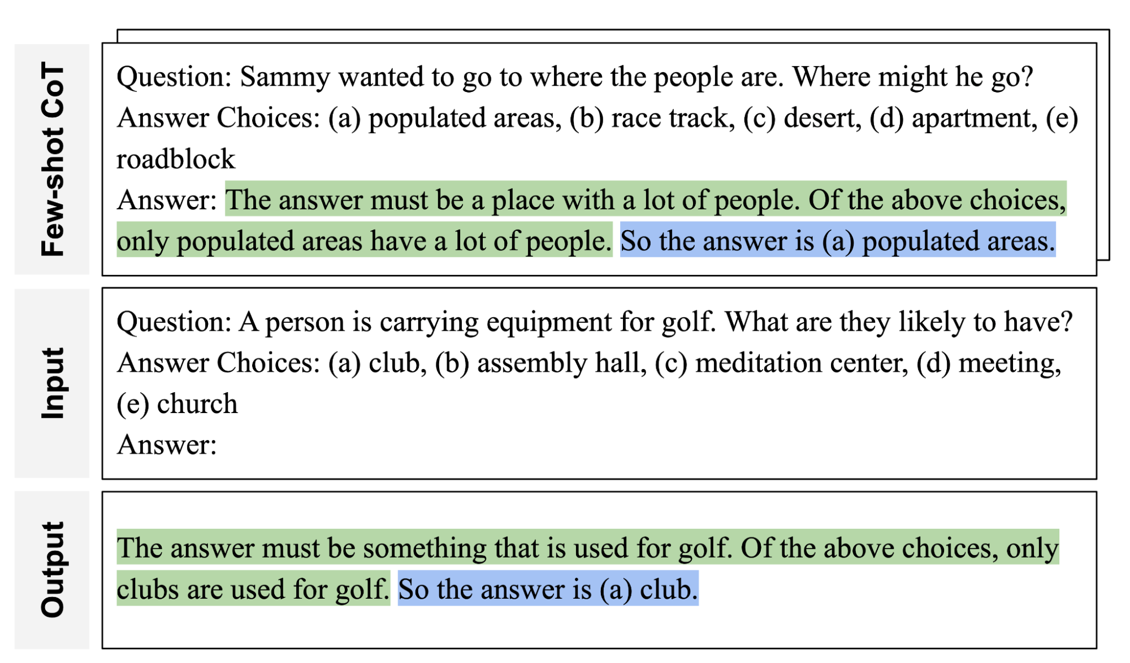
逐步蒸餾
逐步提煉的關鍵思想是從 LLM 中提取資訊豐富的自然語言 原理（即中間推理步驟） ，然後可以以更有效率的方式用於訓練小模型。
逐步蒸餾包括兩個主要階段。在第一階段，我們利用少量 CoT 提示從 LLM 中提取原理。具體來說，給定一個任務，我們在 LLM 輸入提示中準備少量樣本，其中每個範例由一個三元組組成：（1）輸入，（2）理由，和（3）輸出。在得到提示後， LLM 能夠模仿三元組演示來為任何新輸入產生理由。例如，在常識性問答任務中，輸入問題為“Sammy 想去人多的地方。他可能會去哪裡？答案選項：(a) 人口稠密的地區，(b) 賽道，(c) 沙漠，(d) 公寓，(e) 路障”，通過逐步提煉，可以得到問題的正確答案“(a) 人口稠密的地方，上述人口必須將其與上述人口結合起來的“問題”地區才有很多人。透過在提示中提供與原理配對的 CoT 範例，上下文學習能力允許 LLM 為未來看不見的輸入輸出相應的原理。

Slide 53
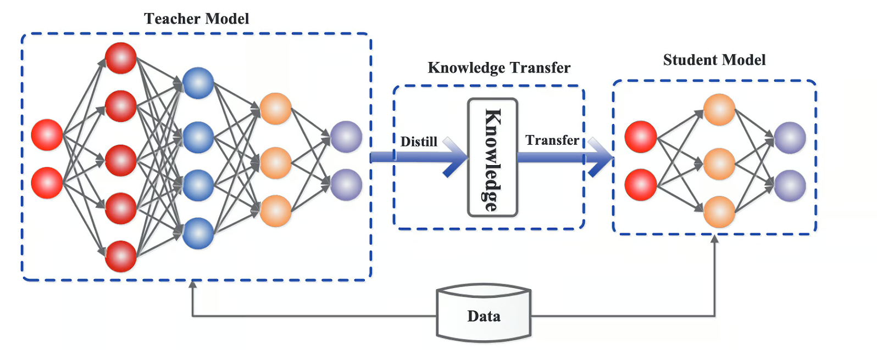
LLM 蒸餾技術--知識蒸餾（KD）
LLM蒸餾 (Distillation) 是一種技術，用於將大型語言模型 (LLM) 的知識置於小型企業模型中。
過程--知識蒸餾（KD）
蒸餾過程通常包括以下步驟：
訓練教師模式：首先訓練一個大型且表現優越的教師模式。
產生軟標籤：使用教師模型對訓練資料進行預測，產生軟目標(soft targets) ，這些目標考慮到教師模型的機率分佈資訊。
訓練學生模型：使用軟目標(soft targets) 和原始訓練資料 (hard targets) 來訓練較少的學生模型，使其能夠模仿教師模型的行為。
戰略產品
減少模型大小和計算資源需求
增加誘發速度
易於存取和部署 (其實小模型相較於大模型的好處)
可能存在的問題
資訊遺失：由於學生模型比教師模型小，整個過程捕捉教師模型的所有知識和細節，導致資訊遺失。
依賴教師模型：學生模型表現依賴教師模型的質量，如果教師模型本身有偏差或​​錯誤，學生模型可能會繼承該答案。
適用範圍：蒸餾技術不適用於所有初始模型或任務，尤其是那些高精度和複雜度要求較高的任務。
典型例子
GPT-4o（教師模型）中提煉GPT-4o-mini（學生模型）
DeepSeek-R1（教師模型）中提煉出DeepSeek-R1-Distill-Qwen-32B（學生模型）（這個不是傳統意義上的蒸餾了,是蒸餾+數據增強+微調）

Slide 54
LLM 蒸餾技術
研究人員解釋，當大型語言模型被問到某些問題時，能夠透過推理並給出最終答案，這些中間的推理包含了可以完成任務需要的重要知識，但是小型模型需要大量資料才能學到這些知識。
因此逐步蒸餾的核心想法，便是從大型語言模型中擷取有用的自然語言解釋，也就是中間的推理步驟，然後使用這些解釋更有效地訓練小型模型。
可能存在的問題
資訊遺失：由於學生模型比教師模型小，整個過程捕捉教師模型的所有知識和細節，導致資訊遺失。
依賴教師模型：學生模型表現依賴教師模型的質量，如果教師模型本身有偏差或​​錯誤，學生模型可能會繼承該答案。
適用範圍：蒸餾技術不適用於所有初始模型或任務，尤其是那些高精度和複雜度要求較高的任務。
典型例子
GPT-4o（教師模型）中提煉GPT-4o-mini（學生模型）
DeepSeek-R1（教師模型）中提煉出DeepSeek-R1-Distill-Qwen-32B（學生模型）（這個不是傳統意義上的蒸餾了,是蒸餾+數據增強+微調）
其他蒸餾技術:
除了 KD 之外，還有其他幾種技術可以改進 LLM 提煉流程：
資料增強：這涉及使用教師模型產生額外的訓練資料。透過創建更大、更具包容性的資料集，學生可以接觸更廣泛的場景和範例，從而提高其泛化效能。
中間層提煉：此方法不僅關注最終的輸出，而是將知識從教師模型的中間層轉移到學生。透過學習這些中間表徵，學生可以捕捉到更詳細、更結構化的訊息，從而提高整體表現。
多教師提煉：學生模式可以從多位教師模式的學習中受益。透過匯總來自不同老師的知識，學生可以獲得更全面的理解和提高穩健性，因為它整合了不同的觀點和見解

Slide 55
LLM 蒸餾 的好處
減小模型尺寸
LLM 提煉的主要優點之一是創建明顯較小的模型。透過將知識從大型教師模型轉移到較小的學生模型，最終的學生模型保留了教師的大部分能力，但規模只是教師的一小部分。 模型尺寸的減少導致：
更快的推理：較小的模型可以更快地處理數據，從而縮短反應時間。
減少儲存需求：較小的模型佔用更少的空間，使其更容易儲存和管理，特別是在儲存容量有限的環境中。
提高推理速度
提煉模型的尺寸越小，直接意味著推理速度的提升。這對於需要即時處理和快速回應的應用程式尤其重要。 這項好處的具體表現如下：
即時應用：更快的推理速度使得在即時應用（如聊天機器人、虛擬助理和互動式系統）中部署提煉模型成為可能，其中延遲是至關重要的因素。
資源受限的設備：提煉後的模型可以部署在運算資源有限的設備上，例如智慧型手機、平板電腦和邊緣設備，而不會影響效能。
降低計算成本
LLM 提煉的另一個值得注意的優點是降低計算成本。較小的模型需要較少的運算能力來運行，從而可以在多個方面節省成本：
雲端環境：在雲端環境中運行較小的模型可減少對昂貴的高效能硬體的需求並降低能耗。
內部部署：對於喜歡內部部署的組織來說，較小的模型意味著較低的基礎設施成本和維護成本。
更廣泛的可訪問性和部署
精簡後的 LLM 更加通用且易於訪問，允許跨平台部署。擴大影響範圍有幾個意義：
行動裝置：精煉的模型可以部署在行動裝置上，以便攜式、使用者友好的格式實現高階 AI 功能。
邊緣設備：在邊緣設備上運行的能力使人工智慧功能更接近資料生成的地方，減少了對持續連接的需求並增強了資料隱私。
更廣泛的應用：從醫療保健到金融再到教育，提煉的模型可以整合到眾多應用程式中，使更多行業和用戶能夠使用先進的人工智慧。

Slide 56
實現LLM尺寸減小的一些具體方法
模型架構簡化
減少層數：層數越少，模型就越小，但效能可能會受到影響。
減少每層的神經元數量：這可以減少模型尺寸，但可能會影響其捕捉複雜模式的能力。
探索更簡單的架構：考慮 Transformer 的替代品，例如 RNN 或 CNN，它們可能更小但可能有限制。
參數量化
降低位元精度：用更少的位元（例如，8 位元而不是 32 位元）儲存權重可以顯著減少模型大小。
量化技術：探索均勻量化、動態量化或訓練後量化等方法。
知識提煉
訓練較小的模型：使用更大、更複雜的模型作為老師來訓練較小的學生模型。
傳遞知識：學生模型學習模仿老師的輸出，捕捉重要訊息。
修剪
識別不重要的連結：分析模型以找到影響最小的權重或神經元。
刪除連接：修剪可以減少參數的數量，而不會顯著影響效能。
迭代修剪：將修剪與再訓練結合以獲得更好的結果。
其他考慮因素
數據效率：使用數據增強或課程學習等技術，以更少的數據提高模型表現。
硬體最佳化：利用專門的硬體或軟體高效執行模型。

Slide 57
權衡 (Trade-off)：尺寸減小與性能
減少 LLM 的規模通常需要犧牲性能。需要考慮的關鍵因素包括：
模型架構(Model Architecture)：LLM的底層結構決定了其容量和效率。更簡單的架構可以產生更小的模型但可能會影響效能。
參數量化(Parameter Quantization)：降低模型中數值的精確度可以顯著減少模型的大小，但也可能影響準確度。
知識提煉(Knowledge Distillation)：將知識從較大的模型轉移到較小的模型可以幫助在縮小尺寸的同時保持性能，但它並不總是完美的。
修剪(Pruning)：刪除不必要的連接或神經元可以簡化模型，但需要仔細選擇以避免降低效能。
如何平衡 尺寸減小和性能??
實驗：測試不同的技術和組合以找到最佳平衡。
評估指標：使用適當的指標來評估尺寸縮小對表現的影響。
迭代過程：不斷改進模型和評估過程。
值得注意的是，最佳方法取決於特定的 LLM、其預期用例和所需的效能等級。仔細考慮權衡，並嘗試不同的方法來實現期望的結果。
近期NVIDIA透過結構化權重剪枝和知識提煉的方式縮減了Meta的Llama開源LLM的大小，NVIDIA研究團隊將Llama 3.1 8B細化為全新的Llama-3.1-Minitron 4B。他們在 Hugging Face 上發布了新模型

Slide 58
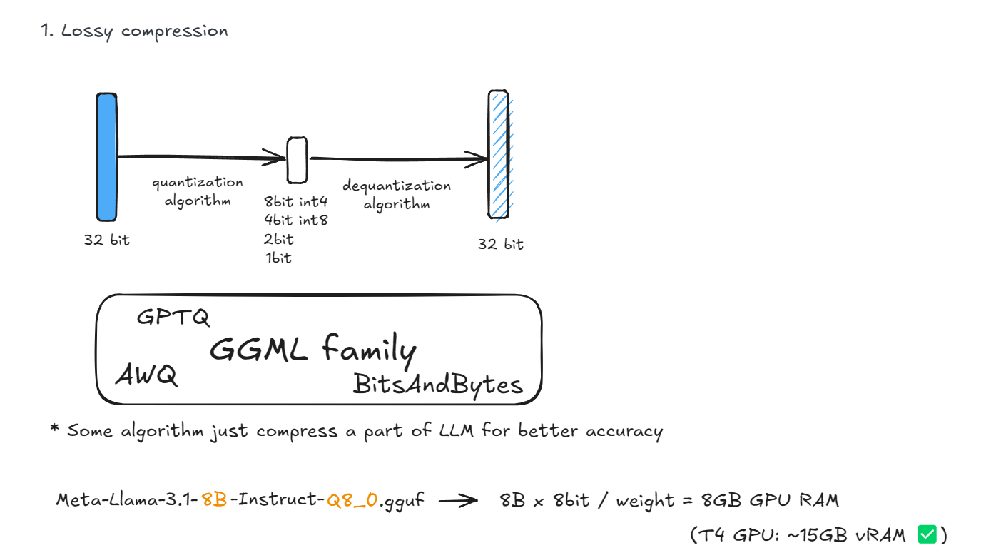
Parameter Quantization量化技術
量化技術透過使用低精度資料類型（如 8 位元整數（int8））來表示權重和激活，從而減少記憶體和計算成本。這使得載入通常無法放入記憶體的更大模型成為可能，並加快推理速度。
HG Transformers 中不支援的量化技術可以透過該類別添加HfQuantizer。
HG Transformers 支援 AWQ 和 GPTQ 量化演算法，並使用 bitsandbytes 支援 8 位元和 4 位元量化。
GPTQ 是透過 Post-Training 的方式對模型進行量化，其準確率與速度通常比 bitsandbytes (BNB) 4-Bit 好一些，是個相當受歡迎的量化方式。
如果你追求更高的性能，GPTQ是比bitsandbytes更好的選擇。GPTQ更快推理的同時，消耗的顯存也相似。 然而，如果你打算對量化模型進行微調，那麼bitsandbytes會是更好且更方便的選擇，因為它支持 Hugging Face 庫。bitsandbytes量化是 QLoRa 背後的算法，該算法允許用適配器對量化模型進行微調。
(GGML、GGMF 、 GGJT 、 GGUF )

Slide 59
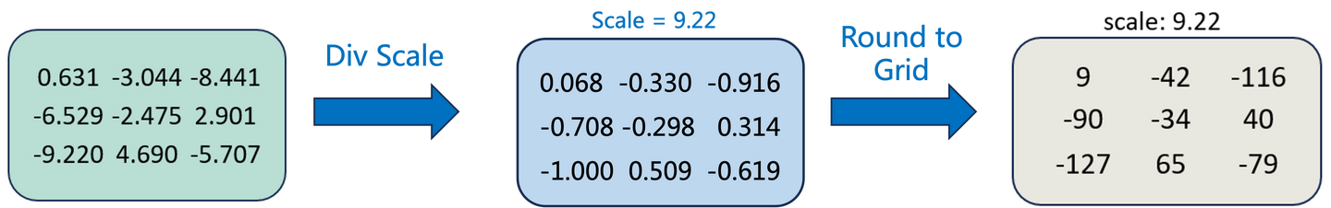
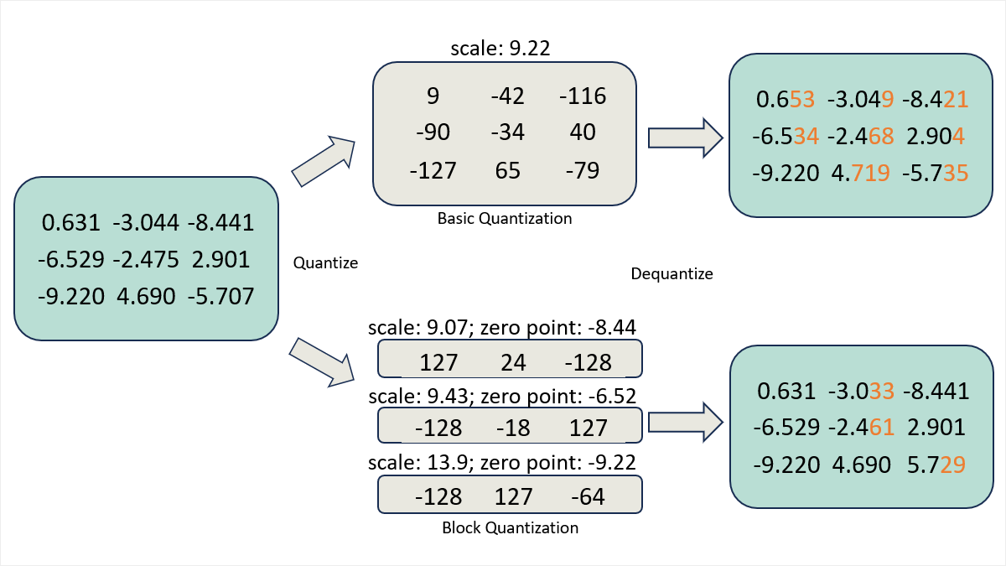
對稱量化中，零點Z = 0，一般不記錄，我們只需要關心如何解Scale。由於weight 幾乎不存在異常值，因此我們可以直接取Scale 為一個layer 或block 內所有參數的最大絕對值，於是所有的參數都在[-1, 1] 的區間內。隨後，這些參數將找到最近的量化格點，並轉換成定點數。
這裡需要引入Block-wise quantization的概念。通常情況，為了避免異常值（outlier）的影響，我們會將輸入tensor 分割成一個個block，每個block 單獨做量化，有單獨的scale 和zero，因此能讓量化的精度損失減少（見下圖橙色的誤差部分）。
圖中所示的是量化到int8，因此Round to Grid 其實是先乘以127(=2**(8-1)-1)，然後round 到最近的整數
https://zhuanlan.zhihu.com/p/646210009

Slide 60
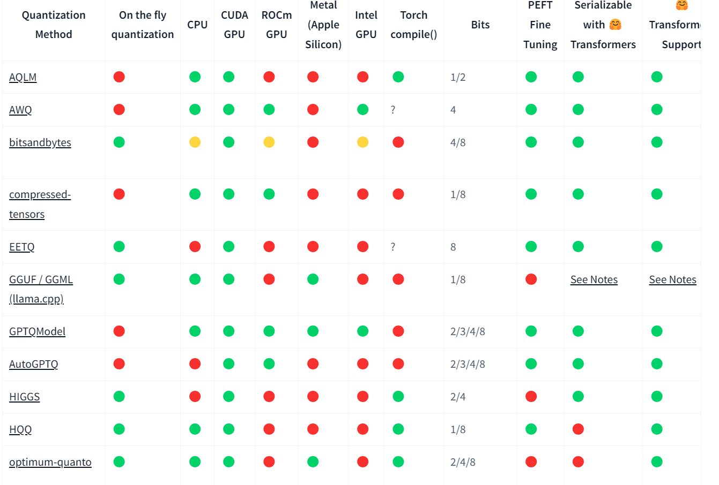
Quantization Tools
User-Friendly
Bitsandbytes Space
GGUF Space
MLX Space
AuoQuant Notebook
https://huggingface.co/docs/transformers/v4.50.0/quantization/overview

Slide 61
PS. Transformer C framework: ggml & llama.cpp
ggml (Georgi Gerganov's Machine Learning ) 是一個通用的機器學習框架，它可以應用於多種模型。它主要使用純 C 語言，並且輕量且適用於 Apple 裝置。
ggml是一個用C 和C++ 編寫、專注於Transformer 架構模型推理的機器學習函式庫。該專案完全開源，處於活躍的開發階段，開發社群也在不斷壯大。 ggml 和PyTorch、TensorFlow 等機器學習庫比較相似，但由於目前處於開發的早期階段，一些底層設計仍在不斷改進中。
ggml 支援許多模型，包括文字和圖片語音相關的模型，如 GPT-2、Llama、CLIP、Whisper 和 Stable Diffusion。缺點是 ggml 遇到新的模型架構時，必須自行實做沒看過的模組，不像 ONNX 遇到任何架構都能直接輸出一個統一格式的檔案。
llama.cpp 是 ggml 作者基於 ggml 開發專注於實現 LLaMA 模型架構。它具有高速讀取模型、低硬體需求和極低位元量化等功能。雖然 llama.cpp 適用於特定模型架構，但它已經在 GitHub 上引起了廣泛關注。通常為了能在Ollama上進行部署使用，使用llama.cpp將HuggingFace 取得的LLM模型轉為 GGUF格式
GGML貯存格式:
GGML (Georgi Gerganov's Machine Learning)是 GGUF (GPT-Generated Unified Format) 之前的文件格式，由開發人員 Georgi Gerganov 創建。這個名稱由格爾加諾夫 (Gerganov) 的姓名縮寫 (GG) 和 機器學習(ML) 組成。 GGML 是一個專為在各種硬體平台上實現高效能而設計的張量庫。這也是OpenAI為GPT人工智慧模型製作文件格式的早期嘗試， 以方便模型的輕鬆共享和運行。 GGML 的設計目標是明確且包含載入模型所需的所有必要資訊。
GGUF 是一種二進位格式，旨在快速加載和保存模型，並且易於閱讀。模型傳統上使用 PyTorch 或其他框架開發，然後轉換為 GGUF 以用於 GGML框架。它是 GGML(格式)、GGMF 和 GGJT 的後繼文件格式，包含載入模型所需的所有信息，具有明確的意義。它也被設計為可擴展的，以便可以將新資訊添加到模型中而不會破壞相容性。

Slide 62
LLM 的使用

Slide 63
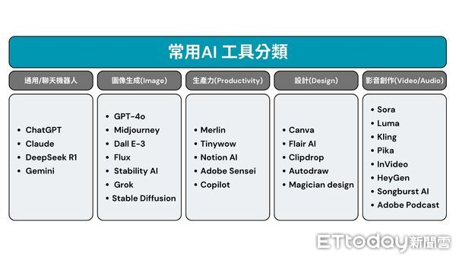
The 50 Best AI Tools for 2025
https://www.synthesia.io/post/ai-tools
AI Assistants (Chatbots): ChatGPT, Claude, Gemini, DeepSeek, Grok
Video Generation and Editing: Synthesia, Runway, Filmora, OpusClip
Image Generation: GPT-4o, Midjourney
Notetakers and Meeting Assistants: Fathom, Nyota
Research: Deep Research
Writing: Rytr, Sudowrite
Grammar and Writing Improvement: Grammarly, Wordtune
Search Engines: Perplexity, ChatGPT search
Social Media Management: Vista Social, FeedHive
Graphic Design: Canva Magic Studio, Looka
App Builders & Coding: Bubble, Bolt, Lovable, Cursor, v0
Project Management: Asana, ‎ClickUp
Scheduling: Reclaim, Clockwise
Customer Service: Tidio AI, Hiver
Recruitment: Textio, CVViZ
Knowledge Management: Notion AI Q&A, Guru
Email: Hubspot Email Writer, SaneBox, Shortwave
Presentations: Gamma, Presentations.ai
Resume Builders: Teal, Kickresume
Voice Generation: ElevenLabs, Murf
Music Generation: Suno, Udio
Marketing: AdCreative
Sales: Clay

Slide 64
降低大型語言模型 (LLM) 成本的 11 種有效 使用策略
https://www.pondhouse-data.com/blog/how-to-save-on-llm-costs
LM 極為複雜，需要大量的運算能力來訓練和運作。影響LLM成本的主要因素是模型的大小、提出的請求數量以及每個請求所需的計算資源量。
在定價模式方面，大多數 LLM 提供者根據處理的Token數量收費。一個標記Token可以是一個單字、一個單字的一部分、甚至是一個字元。您的請求包含的令牌越多，成本就越高。一些提供者還提供基於數量的分級定價計劃，使用量越高，每個代幣的費率就越低。
Optimize your LLM prompt
Use task-specific, smaller models
Cache responses
Batch requests
Use prompt compression
Use model quantization
Fine-tune your model
Implement early stopping
Use model distillation
Use RAG instead of sending everything to the LLM
Summarize your LLM conversation
優化你的 LLM 提示
使用特定於任務的較小模型
快取回應
大量請求
使用即時壓縮
使用模型量化
微調你的模型
實施早期停止
使用模型蒸餾
使用 RAG，而不是將所有東西都發送到 LLM
總結你的 LLM 對話

Slide 65
1.優化你的提示 Optimize your LLM prompt
假設您希望 LLM 為新智慧型手機產生產品描述。而不是發送以下提示：
“請為我們最新的智慧型手機型號撰寫產品描述。產品描述中應提及主要功能和規格，例如螢幕尺寸、相機分辨率、電池壽命和存儲容量。盡量使其引人入勝且具有說服力。”
您可以將其最佳化為如下形式：
“為具有 6.5 吋顯示器、48MP 相機、5000mAh 電池和 128GB 儲存空間的智慧型手機生成引人注目的產品描述。”
發現差異了嗎？優化後的提示要短得多，但仍然傳達了 LLM 生成相關產品描述所需的所有基本資訊。

Slide 66
LLM AI調教術—使用介面參數優化
如何控制OpenAI模型的一些關鍵設定。從生成多樣回覆的n參數，到控制回答長度的max_tokens，再到建立詞彙黑名單的stop參數，以及最後的temperature參數，這些都是讓AI生成的內容更加貼合我們需求的使用時超參數設定。
A.如何用OpenAI獲得多個答案？
通過設置n參數，我們可以告訴OpenAI一次生成多少個答案。比如說，設置n = 3就會一次得到三個不同的答案。
B.如何設定OpenAI回答的長度限制？
OpenAI只會回答大概10個詞（tokens）左右。顯然回答不完整，因為max_tokens限制了它的長度。我們可以看到finish_reason的結果為length，就可以得知是否因為長度受到限制而停止，須注意不要設定太大的max_tokens值。例如，gpt-3.5-turbo模型最多能處理4097個token。 設定的max_tokens太大，超過這個範圍，API就會出現錯誤
C.如何設定OpenAI模型回答的禁用語？
OpenAI提供我們一個叫做stop的參數來設定黑名單。stop參數可以讓我們指定一些不想讓AI使用的詞彙。
D. 如何通過「溫度」設定讓OpenAI回答更有趣
「temperature」這個參數就像是調節OpenAI回答的「溫度」設定器。當我們講溫度時，高溫通常意味著更多活力和熱情，而低溫則意味著冷靜和穩定。通過調整temperature，我們可以控制AI回答的隨機性和創造性。這個參數的範圍從0到2，數值越高，回答就越多變和有趣
何謂Top P？
Top P參數它是用來調整與控制AI模型輸出的隨機性。雖然Top P參數似乎與溫度參數有著類似的功能，但它們背後的運作機制其實大相逕庭。Top P是一個從0到1的值，它的特點在於不直接修改原始的機率值，而是採用一種稱為nucleus抽樣的方法來決定。設定Top P值實際上是在設定一個範圍，限制LLM模型在選擇候選標記時的選項，而非改變這些標記初始的機率值。

Slide 67
4.批次請求 Batch requests
批次請求是優化 LLM 使用情況並節省成本的一種明智方法，尤其是在運行自託管模型時。每次需要處理某些文字時，您無需將單獨的請求傳送到 LLM API，而是可以將多個請求組合在一起並將它們作為單一批次發送。這種方法有兩個主要好處。
首先，批次請求可以顯著加快您的應用程式的速度。 LLM 在批次處理文字時通常速度更快，因為它們可以並行計算並更好地利用其硬體資源。這意味著您可以更快地獲得結果，從而獲得更快的使用者體驗。
其次，批次處理可以幫助您節省 LLM 成本，特別是如果您自己託管模型。當您單獨發送請求時，每個 API 呼叫都會產生一定量的開銷。透過大量處理請求，您可以減少開銷並更有效地利用運算資源。隨著時間的推移，這可以節省大量成本。
值得注意的是，如果您使用由 OpenAI 或 Anthropic 等供應商託管的 LLM，批次處理可能不會對您的成本產生太大影響。這些提供者通常根據處理的令牌Token數量收費，無論請求是單獨發送還是批量發送。但是，您仍然可以受益於批次帶來的效能改進。
在您的應用程式中實作請求批次相對簡單。大多數 LLM API 支援在單一請求中發送多個輸入文本，因此您只需修改程式碼以收集一批文本，然後再將它們發送到 API。您可以嘗試不同的批次大小來找到適合您特定用例的效能和延遲之間的最佳平衡。

Slide 68
5.使用 提示壓縮 prompt compression
值得考慮的一個強大技術是使用 LLMLingua（由微軟研究院創建的工具）進行快速壓縮。 LLMLingua 是一種語言模型，它可以將自然語言提示壓縮成更短、更有效的表示形式，而不會失去原始意義。它利用緊湊、訓練有素的語言模型（例如 GPT2-small 或 LLaMA-7B）來聰明地識別並刪除提示中不必要的標記。透過將提示精簡為核心元件，LLMLingua 能夠對大型語言模型進行高效推理，從而在不影響效能的情況下顯著節省成本。
LLMLingua 的神奇之處在於它能夠實現高達 20 倍的壓縮，同時最大限度地減少生成輸出品質的損失。這意味著您可以為您的 LLM 提供精簡的提示，這些提示保留了必要的資訊和背景，確保回應準確且相關。
想像一下，您有一個很長的提示，其中包括背景資訊、範例和 LLM 的具體說明。雖然這些細節對於提供背景很重要，但它們也可能添加不必要的標記，從而導致更高的成本。 LLMLingua 介入並仔細分析提示，識別並刪除不必要的元素。它保留了核心訊息和意圖，創建了提示的壓縮版本，以便更具成本效益地處理。
透過將 LLMLingua 整合到您的 LLM 工作流程中，您可以大幅減少每個請求處理的令牌數量，從而降低成本並加快推理時間。這就像擁有一個智慧助手，可以在背景優化您的提示，確保您從 LLM 使用中獲得最大價值。

Slide 69
6.量化你的模型 model quantization
量化是一種可以幫助您在不犧牲太多效能的情況下減少 LLM 大小的技術。量化背後的想法是降低模型權重的精確度，從而用更少的位元有效地表示它們。這意味著更少的記憶體使用和更快的推理時間，從而降低成本。
您可以將不同類型的量化技術應用於您的 LLM。常見的方法是訓練後量化，即採用訓練後的模型並量化其權重。這種方法相對簡單，不需要重新訓練模型。另一個選擇是量化感知訓練，將量化納入訓練過程本身。這使得模型能夠適應訓練期間降低的精確度，從而可能帶來更好的性能。
當對 LLM 應用量化時，在模型大小和效能之間取得平衡非常重要。您不想過於激進地量化，因為這可能會導致準確性大幅下降。嘗試不同的量化等級並評估對您的特定用例的影響。在許多情況下，您可以在最大程度地降低效能的情況下實現大幅成本節省。
值得注意的是，這種技術主要僅適用於您的自架模型，因為大多數 LLM 提供者不允許您使用其模型的量化版本。

Slide 70
8.實施早期停止 Implement early stopping
早期停止是一種簡單但有效的技術，可以透過防止模型產生不必要的標記來幫助您節省 LLM 成本。
透過實施早期停止，您可以允許模型在產生可接受的輸出後立即停止生成過程，而不是繼續產生標記直到達到指定的最大值。這種方法可以顯著減少每個請求處理的令牌數量，從而降低成本。
為了實施提前停止，您需要定義一組標準來確定何時回應被視為令人滿意。這些標準可能會因您的特定使用情況和要求而異。例如，您可以為產生的文字中的最小字元數或句子數設定一個閾值，或者可以尋找指示完整回應的特定關鍵字或短語。
一旦您建立了早期停止標準，您可以修改 LLM 整合以在產生每個標記後根據這些標準檢查產生的文字。如果滿足條件，則可以終止生成過程，並將回應傳回給使用者。
實施早期停止確實需要一些額外的開發工作，並且可能不適用於所有應用程式。然而，對於許多用例來說，它可以提供一種有價值的節省成本的措施，而不會顯著影響生成的文本的品質。透過減少處理的不必要的令牌數量，您可以使您的 LLM 使用更加高效且具有成本效益。
早期停止的一個非常突出的用例是聊天機器人。透過向使用者提供一個簡單的停止按鈕，他們可以在滿意時停止 LLM 輸出。 沒有人有時間等待一個緩慢的LLM寫出比必要更多的文字。雙贏局面－使用者可以更快獲得答案，而您則可以節省 LLM 成本。

Slide 71
10.使用 RAG，而不是將所有材料都寄給 LLM
節省成本的一個聰明的方法是使用檢索增強生成 (RAG)，而不是將每個查詢和上下文都傳送到語言模型。 RAG 是一種將資訊檢索與語言生成結合的技術，可讓您利用儲存在外部資料庫或文件中的知識，而不必僅依賴 LLM。
它的工作原理如下：當使用者發送查詢時，RAG 系統會先搜尋預先索引的相關資訊資料庫，以找到最合適的段落或片段。然後將這些檢索到的文字片段與原始查詢一起輸入到 LLM 中。 LLM 使用此附加背景資訊來產生更明智和準確的回應。
(本來是LLM使用RAG, 現在USER先使用RAG)
想像一下你想問一些關於一本書的問題。您不需要將整本書發送給 LLM，而是可以使用 RAG 從書中檢索與您當前查詢相關的信息，並僅將最重要的部分發送給 LLM。
透過使用 RAG，您可以減少發送到 LLM 的標記Token數量，因為檢索到的資訊有助於提供查詢的上下文和答案部分。這意味著您將使用更少的 API 呼叫並整體處理更少的令牌，從而降低成本。
此外，RAG 還可以為您的 LLM 提供原始訓練資料中可能未包含的相關最新信息，從而幫助提高其回應品質。這對於需要專業知識或處理快速變化的資訊的領域特別有用。
請記住，雖然 RAG 可以顯著降低您的 LLM 成本，但它確實需要一些額外的設定和維護。然而，使用 RAG 的長期好處（包括節省成本和提高回應品質）使其成為許多企業和開發商的一項值得的投資。

Slide 72
11.總結你的 LLM 對話
將整個聊天對話傳送給 LLM 進行處理的成本可能會很高，尤其是在對話很長或您需要處理多個對話的情況下。為了降低成本，可以利用提供對話記憶介面的 LangChain 等工具。此介面可讓您總結對話並僅將摘要傳送給 LLM，而不是完整的對話歷史記錄。
透過總結對話，您可以減少 LLM 需要處理的令牌數量，從而降低成本。摘要抓住了談話的要點和背景，確保 LLM 仍有足夠的資訊來產生有意義的回應。
您可以使用以下方法來使用LangChain 的對話記憶 介面來總結對話並節省 LLM 成本：
將 LangChain 整合到發生對話的應用程式或系統中。
隨著對話的進行，使用 LangChain 來處理和儲存對話歷史記錄。
當您需要將對話傳送至 LLM 進行進一步處理或產生回應時，請利用 LangChain 的對話記憶介面來建立對話摘要。
將總結的對話發送給 LLM，而不是整個對話歷史記錄。然後，LLM 可以處理摘要並根據提供的要點和上下文產生回應。
繼續對話，根據需要重複步驟 2-4，同時利用 LangChain 的對話記憶介面的總結功能。
透過採用這種方法，您可以大幅減少發送給 LLM 的令牌數量，從而降低成本，而不會犧牲對話品質或 LLM 產生相關回應的能力。

Slide 73
x.自託管 self-hosting自己的模型
您可能想知道，為什麼自行託管預先訓練的開源 LLM 不在以上的11種成本節約策略清單中。畢竟，運行自己的模型不是可以消除昂貴的 API 呼叫和使用費嗎？雖然這是一個很誘人的想法，但現實情況是，自行建構 self-hosting LLM 很少是一種經濟有效的解決方案。
首先，考慮運行大型語言模型所需的計算資源。這些模型非常龐大，通常包含數十億個參數。為了高效運行它們，您需要強大的硬件，包括 GPU 或 TPU，但購買和維護這些硬體的成本可能很高。如果您必須使用自託管 - 請考慮使用量化來降低硬體需求 - 如上面的章節所述。
此外，自費攻讀法學碩士學位需要大量技術專長。您需要一支經驗豐富的工程師團隊來根據您的特定用例設定、配置和最佳化模型。這個過程可能非常耗時且成本高昂，特別是當您內部沒有必要的專業知識時。
最後，還有持續維護和更新的問題。語言模型不斷發展，定期發布新版本和改進。要讓您的自架模式保持最新和高效能，需要一支專門的專家團隊，這可能會增加整體成本。
在大多數情況下，使用商業 LLM 提供者更具成本效益，因為它可以以可預測的成本為您提供所需的可擴展性、可靠性和支援。雖然從理論上講，自託管似乎是一個好主意，但在實踐中它很少是最經濟的選擇。

Slide 74
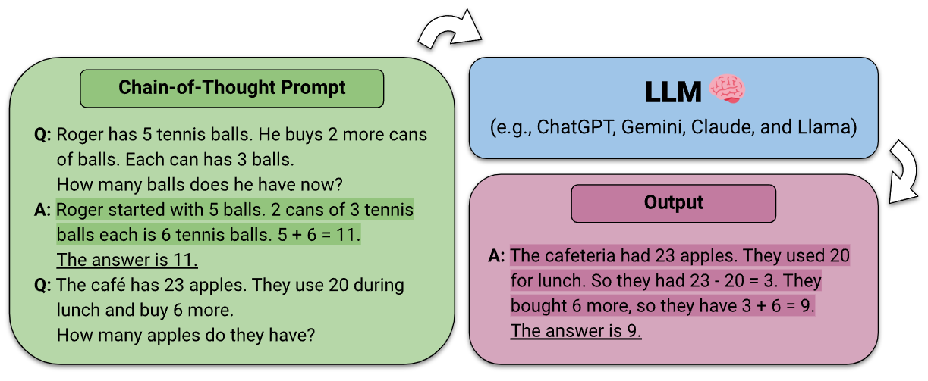
大型語言模型的推理
Reasoning with LLMs
https://github.com/luban-agi/Awesome-LLM-reasoning

Slide 75

「深度思考」 語言模型的特色
問題
<think>
給一個「思考」過程
</think>
答案
Verification
Explore
Planning
“Let me check the answer …”
“Let’s try a different approach …”
“Let’s first try to ……”
……
「推理」(Reasoning)
(「Inference」字面翻譯類似，但意思完全不同)
Test-Time Compute
第一堂課：“深度不夠，長度來湊”
Notes:
(Reasoning)
具有某一種共同特色的模型的統稱，不一定代表模型具有人類的能力
本來不知道答案，通過 “思考” (腦內小劇場) 後得到答案
舉一個例子
instead of having LLMs learn “what” to answer they learn “how” to answer!

Slide 76
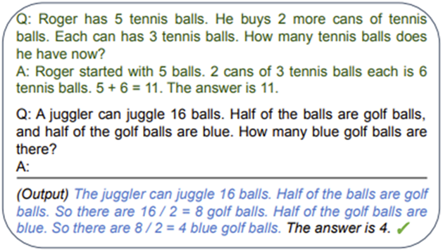
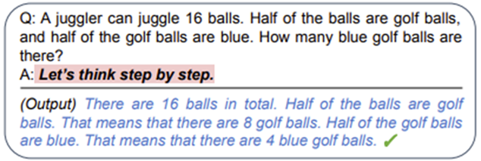
Chain-of-Though (CoT)
Few-shot CoT
https://arxiv.org/abs/2201.11903
“Short CoT”
Zero-shot CoT
https://arxiv.org/abs/2205.11916
推理模型在做的事情叫做 “Long CoT”
https://arxiv.org/abs/2503.09567

Slide 77
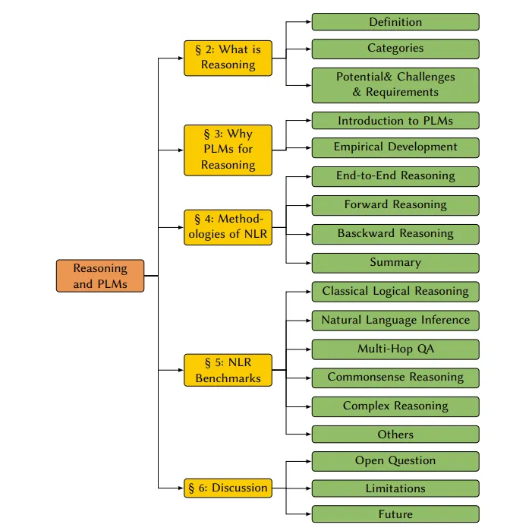
自然語言推理綜述
現在首先，什麼是推理？推理 定義了3種類型的推理。
演繹 (Deduction) = 利用事實和規則得出結論。鑑於亞里斯多德是人，所有人類都會死，亞里斯多德也會死
溯因 (Abduction) =推斷給定現象的最佳解釋。因此，鑑於亞里斯多德是人類，而且亞里斯多德已經過世，最有可能的解釋就是所有人類都會死
歸納推理 (Induction) = 正式定義為“歸納推理是從給定的知識推斷出可能的知識，它描述了更一般化的規則。”
溯因(Abduction)和歸納 (Induction)稱為: 可推翻推理(defeasible inference)，而演繹(Deduction)稱為演繹推理(deductive inference)。在邏輯哲學中，可廢止推理是一種在理性上令人信服，但在演繹上無效的臨時推理。它通常發生在給定一條規則但該規則可能存在特定的例外情況，或子類受不同規則約束的情況。可推翻廢止性存在於關注論證、論證過程或啟發式推理的文獻中。可廢止推理是一種特殊的非證明性推理，推理不能對主張產生充分、完整或最終的證明，即承認結論的可錯性和可糾正性。
與演繹推理相比，目前論文中可推翻推理的研究較少。
PLM (pretrained LM)

Slide 78
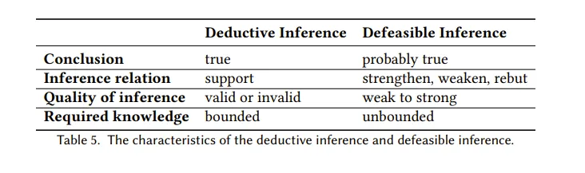
自然語言推理的要求
多元知識。我認為這意味著推理發生的前提
一種具有理解和推理能力的演算法。
對於該演算法，作者指定了必須遵循的確切步驟：
知識獲取，收集與推理相關的知識。
知識理解，其中捕捉知識背後的相關命題。
我們已經討論過的推理，其中前提用於透過一個或多個步驟推斷出結論。
那麼，使用 LLM 進行 NLP 有哪些優點呢？
(LLM) 了解自然語言。
LLM 已經擁有常識等隱性知識，無需明確提及
情境學習。 LLM 可以從提示中的簡報中學習。
“湧現能力” “Emergent Abilities” ，它是在“大型語言模型的湧現能力”論文中首次提出的。
“如果某種能力在較小的模型中不存在，但在較大的模型中存在，那麼這種能力就是新興的。”這裡稱這些能力為“不可預測的” “unpredictable” ，因為它們不是縮放定律的自然延伸。

Slide 79
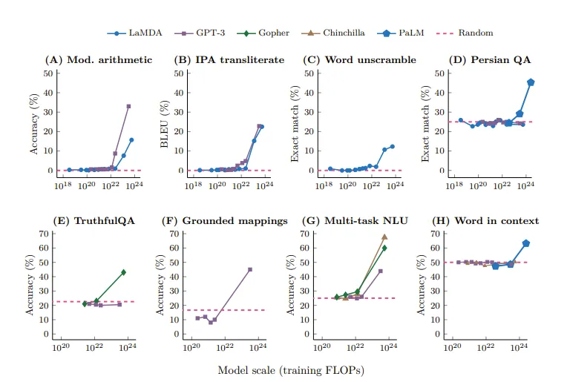
Emergent Abilities of Large Language Models

Slide 80
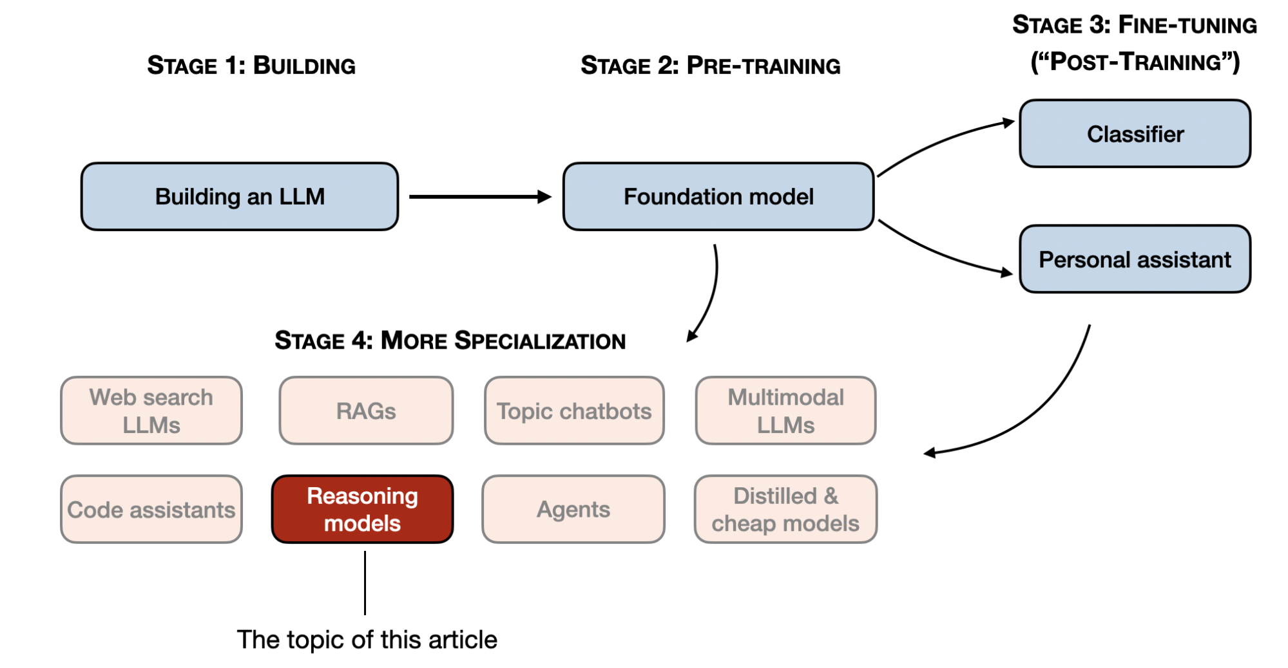
Understanding Reasoning LLMs
https://sebastianraschka.com/blog/2025/understanding-reasoning-llms.html
LLM領域的專業化程度將持續提高。除了預訓練和微調之外，我們還見證了從 RAG 到程式碼助理 (code assistants) 等專業應用程式的興起。我預計這一趨勢將在 2025 年加速，並更加重視特定領域和應用程式的最佳化（domain- and application-specific optimizations, 即「專業化specializations」）。推理模型的發展就是這些專業之一
Stages 1-3 are the common steps to developing LLMs.
Stage 4 specializes LLMs for specific use cases

Slide 81
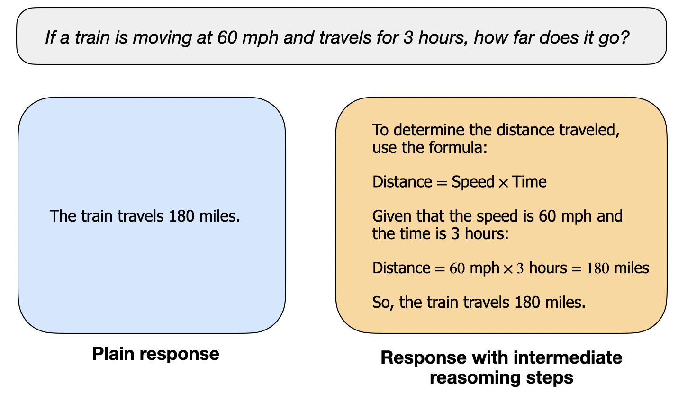
如何定義「推理模型」？
「推理」定義為回答需要複雜、多步驟生成和中間步驟的問題的過程。
例如「法國的首都是哪裡？」這樣的事實性問答。不涉及推理。
相比之下，像「如果一列火車以 60 英里每小時的速度行駛 3 個小時，它能行駛多遠？」這樣的問題需要一些簡單的推理。例如，它需要認識到距離、速度和時間之間的關係才能得出答案。
普通的 LLM 可能只提供簡短的答案（如左圖所示），而推理模型通常包括揭示部分思考過程的中間步驟。 （請注意，許多尚未專門針對推理任務進行開發的 LLM 也可以在其答案中提供中間推理步驟。）

Slide 82
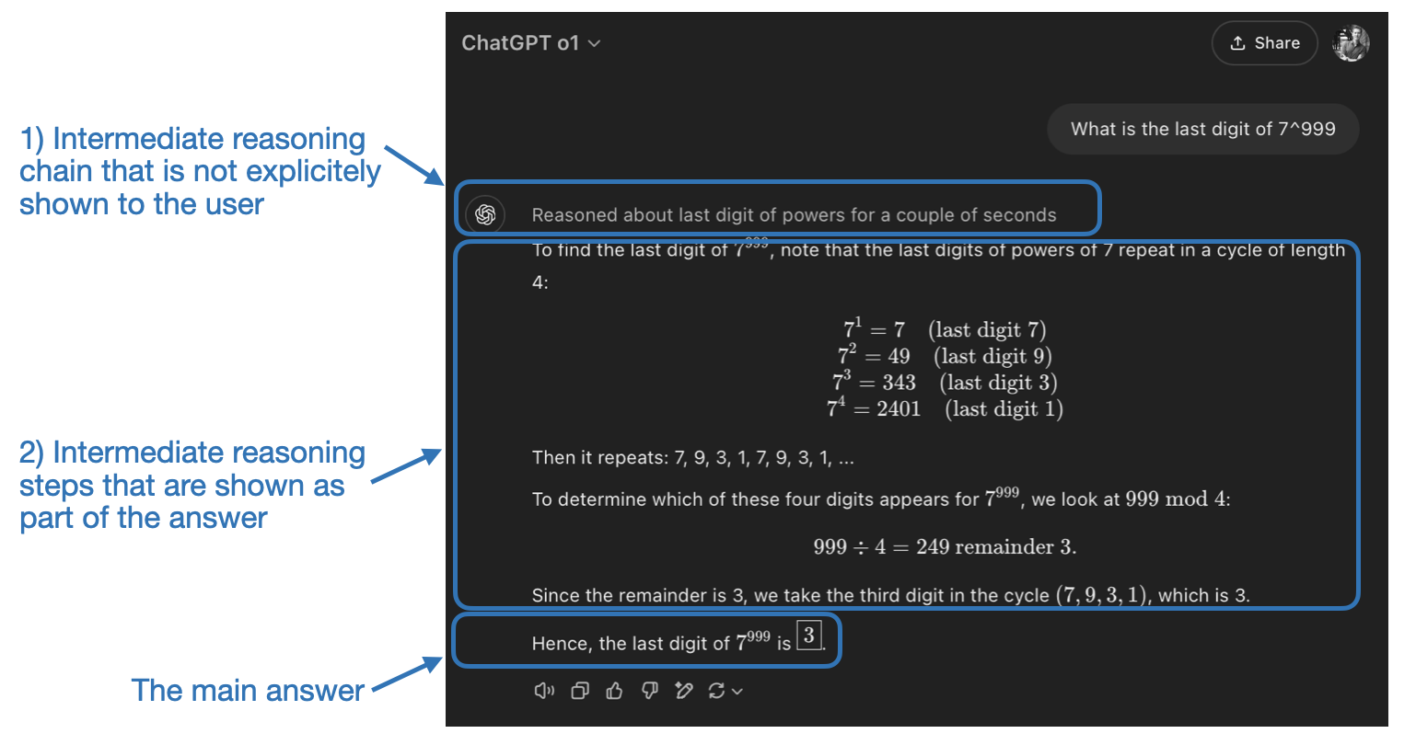
大多數現代LLM都具備基本的推理能力，可以回答諸如「如果一列火車以 60 英里每小時的速度行駛 3 個小時，它能行駛多遠？」之類的問題。
因此，今天，當我們提到推理模型時，我們通常指的是擅長更複雜的推理任務的 LLM，例如解決難題、謎語和數學證明。
此外，如今大多數被稱為推理模型的LLM都將「思考」或「思考」過程作為其回應的一部分。 LLM 是否以及如何真正「思考」是一個單獨的討論。
推理模型的中間步驟可以以兩種方式出現:
首先，它們可能被明確地包含在回應中，如上圖所示。
其次，有些推理 LLM（例如 OpenAI 的 o1）會執行多次迭代，其中的中間步驟不會顯示給使用者。
推理 用於兩個不同的層面：1）處理輸入並透過多個中間步驟產生；2）提供某種推理作為對使用者的回應的一部分。

Slide 83
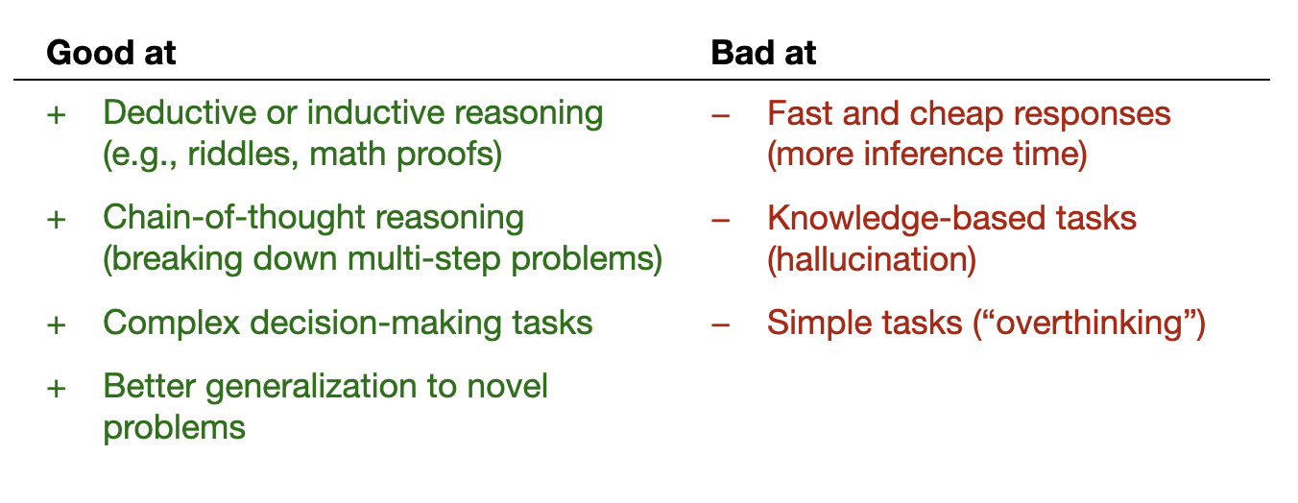
什麼時候應該使用推理模型？
推理模型旨在擅長解決難題、高級數學問題和具有挑戰性的編碼任務等複雜任務。
然而，對於總結、翻譯或基於知識的問答等簡單任務來說，它們並不是必需的。
事實上，對所有事物都使用推理模型可能是低效且昂貴的。例如，推理模型通常使用起來成本更高、更冗長，有時由於「過度思考」而更容易出錯。這裡也適用簡單的規則：使用正確的工具（或 LLM 類型）來完成任務。
下圖總結了推理模型的主要優點和限制。

Slide 84
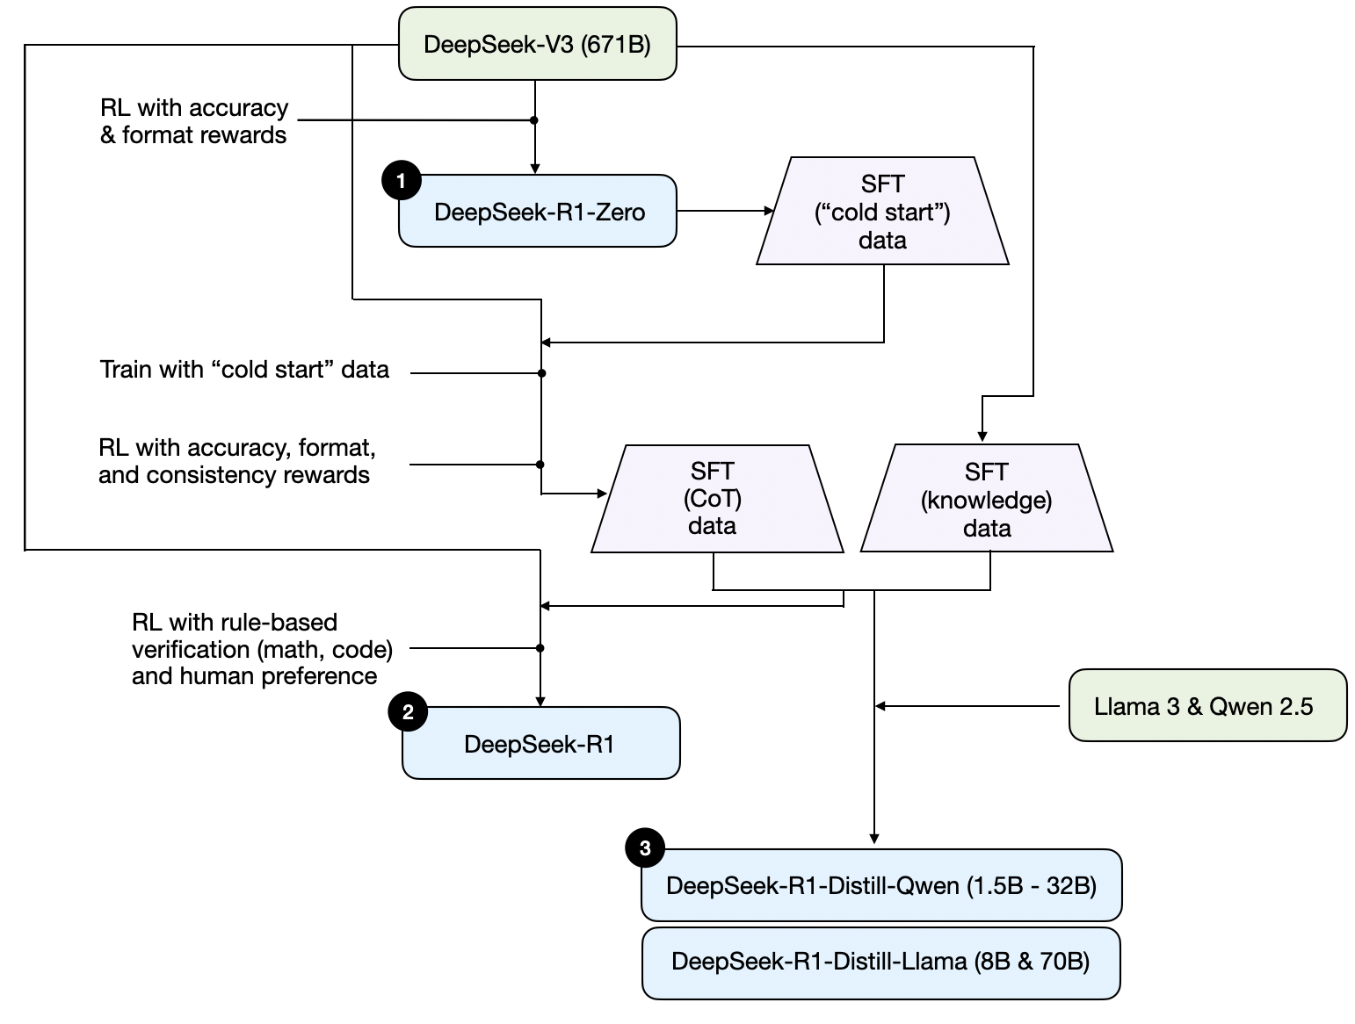
DeepSeek 的訓練流程 (建立專門推理模型)
（1）DeepSeek-R1-Zero：該模型基於 2024 年 12 月發布的 671B 預訓練的 DeepSeek-V3 基礎模型。這種方法被稱為「冷啟動」訓練，因為它不包括監督微調（SFT）步驟，這通常是帶有人工回饋的強化學習（RLHF）的一部分。
（2）DeepSeek-R1：這是DeepSeek的旗艦推理模型，建立在DeepSeek-R1-Zero之上。該團隊透過額外的 SFT 階段和進一步的 RL 訓練對其進行了進一步完善，改進了「冷啟動」的 R1-Zero 模型。
（3）DeepSeek-R1-Distill* (開源蒸餾模型)：利用前面產生的 SFT 數據，DeepSeek 團隊對 Qwen 和 Llama 模型進行了微調，以增強其推理能力。雖然這不是傳統意義上的蒸餾，但這個過程涉及在更大的 DeepSeek-R1 671B 模型的輸出上訓練較小的模型（Llama 8B 和 70B，以及 Qwen 1.5B-30B）。
DeepSeek 採用多種蒸餾方法，包括logits蒸餾、特徵蒸餾和注意力蒸餾等，以便最大程度地提高學生模型的性能。
請注意，DeepSeek 並沒有發布單一 R1 推理模型，而是引入了三種不同的變體：DeepSeek-R1-Zero、DeepSeek-R1 和 DeepSeek-R1-Distill。

Slide 85
建立和改進推理模型的四種主要方法
1）推理時間擴展
提高 LLM 推理能力（或任何一般能力）的一種方法是推理時間擴展。這個術語有多種含義，但在這種情況下，它指的是在推理過程中增加計算資源以提高輸出品質。是一種無需訓練或以其他方式修改底層模型即可提高推理能力的技術。
2）純強化學習（RL）
如: DeepSeek R1 論文的關注之一是他們發現推理是純粹強化學習 (RL) 的一種行為。 ，它表明推理可以作為一種學習行為出現，而無需監督微調。
3）監督微調和強化學習（SFT + RL）
如: DeepSeek-R1的發展歷程，該模型透過結合額外的監督微調（SFT）和強化學習（RL）來提高其推理性能，從而對 DeepSeek-R1-Zero 進行了改進。
4）純監督微調（SFT）和蒸餾
傳統上，在知識蒸餾中，較小的學生模型會在較大的教師模型和目標資料集的勝負比上進行訓練。相反，這裡的蒸餾是指在由較大的 LLM 產生的 SFT 資料集上對較小的 LLM（例如 Llama 8B 和 70B 以及 Qwen 2.5 模型（0.5B 到 32B））進行指令微調。

Slide 86
改進推理模型的四種不同方法的策略：
策略1: 推理時間擴展 不需要額外的訓練，但會增加推理成本，隨著使用者數量或查詢量的增加，大規模部署的成本會更高。儘管如此，這對於提高已經很強大的車型的性能來說仍然是一件輕而易舉的事。我強烈懷疑 o1 利用了推理時間擴展，這有助於解釋為什麼與 DeepSeek-R1 相比，它在每個代幣(Token)上的成本更高 (多了推理成本)。
策略2: 純 RL 對於研究目的來說很有趣，因為它提供了對推理作為新興行為的洞察。然而，在實際的模型開發中，RL + SFT 是首選方法，因為它可以產生更強大的推理模型。我強烈懷疑 o1 也是使用 RL + SFT 進行訓練的。更準確地說，我相信 o1 從比 DeepSeek-R1 更弱、更小的基礎模型開始，但透過 RL + SFT 和推理時間縮放進行補償。
策略3: 如上所述，RL + SFT 是建立高性能推理模型的關鍵方法。 DeepSeek-R1 是一個很好的藍圖，展示瞭如何做到這一點。
策略4: 蒸餾 是一種很有吸引力的方法，尤其適用於創建更小、更有效率的模型。然而，其局限性在於，蒸餾並不能推動創新或產生下一代推理模型。例如，蒸餾總是依賴現有的、更強大的模型來產生監督微調（SFT）數據。
接下來可能會看到的一個有趣的方面是將 RL + SFT（方法 3）與推理時間縮放（方法 1）結合。這很可能是 OpenAI o1 正在做的事情，只不過它可能基於比 DeepSeek-R1 更弱的基礎模型，這解釋了為什麼 DeepSeek-R1 表現如此出色，同時在推理時間上保持相對便宜。

Slide 87
對 DeepSeek-R1 模型的看法
https://sebastianraschka.com/blog/2025/understanding-reasoning-llms.html
簡而言之，詳細的技術報告，提供了我可以學習的方法論的見解。
最令人著迷的收穫之一是推理如何從純粹的強化學習中發展成為一種行為。令人印象深刻的是，DeepSeek 在寬鬆的 MIT 開源許可證下開源了他們的模型，其限制甚至比 Meta 的 Llama 模型還要少。
與 OpenAI o1 相比如何？
DeepSeek-R1 比 OpenAI o1 好嗎？我認為大致相同。然而，值得注意的是，DeepSeek-R1 在推理時間上更有效率。這表明 DeepSeek 可能在訓練過程中投入了更多，而 OpenAI 可能更依賴 o1 的推理時間擴展。
話雖如此，很難直接比較 o1 和 DeepSeek-R1，因為 OpenAI 尚未披露有關 o1 的太多資訊。例如，我們不知道：
o1 也是專家混合體 (MoE) 嗎？
o1 有多大？
o1 可能只是 GPT-4o 的稍微改進版本，具有最少的 RL + SFT 和僅廣泛的推理時間擴展嗎？
如果不知道這些細節，直接的比較就只是蘋果和橘子之間的比較。
訓練 DeepSeek-R1 的成本
另一個討論點是開發DeepSeek-R1的成本。有些人提到培訓成本約為 600 萬美元，但他們可能混淆了 DeepSeek-V3（去年 12 月發布的基礎模型）和 DeepSeek-R1。
600 萬美元的估計是基於每 GPU 小時 2 美元的假設以及 DeepSeek-V3 最終訓練運行所需的 GPU 小時數，該估算最初於 2024 年 12 月進行討論。然而，DeepSeek 團隊從未透露 R1 的具體 GPU 小時數或開發成本，因此任何成本估算都還只是純粹的猜測。
無論如何，最終，DeepSeek-R1 是開放權重推理模型的一個重要里程碑，並且其推理時間的效率使其成為 OpenAI 的 o1 的一個有趣替代品。

Slide 88
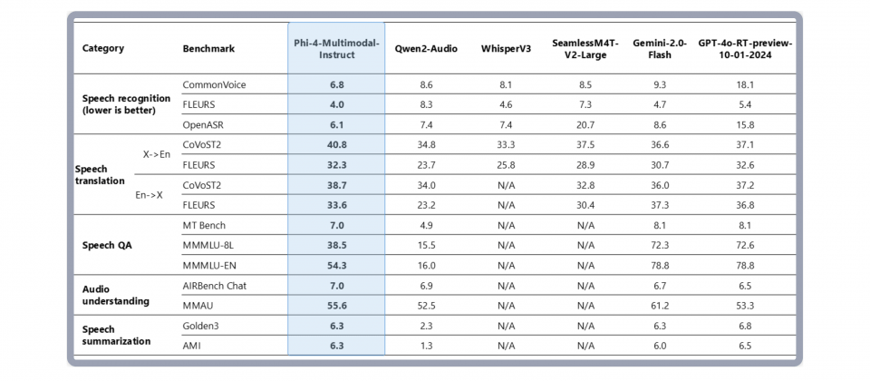
多模態推理 (多模態生成式 AI?)
比如多模態輸出，雖然能夠處理多模態輸入的模型正在成為常態，但多模態輸出（例如將文字與圖形或動畫結合）仍然滯後；又或者是多模態推理，目前的LMM 擅長將一種模態轉換為另一種模態，但針對複雜推理任務（例如基於聽覺指令解決書面文字問題）多模態數據的無縫集成仍然是一項具有挑戰性的工作。
多模態模型能以提示的形式處理各類輸入內容 (包括文字、圖片和音訊)，並將這些提示轉換為多種輸出內容，不僅限於來源類型。如: Google 的多模態模型 Gemini 提供一盤餅乾的相片，然後生成文字食譜，反之亦然。LMM 仍屬於早期發展階段，如何訓練能夠處理多種數據類型的AI 模型還有很大的進步空間。
多模態AI的發展標誌著人工智慧的重大突破，模型無縫整合了不同的模態，例如文字、圖像和聲音，它們的發展為各大領域包括金融領域的變革性應用打開了大門。
微軟發展自家多模態模型Phi-4-multimodal，56億參數支援裝置端運作，是一款小型語言模型（SLM）具備處理語音、圖像與文字的能力，已於Azure AI Foundry、Hugging Face及Nvidia API Catalog上線。

Slide 89
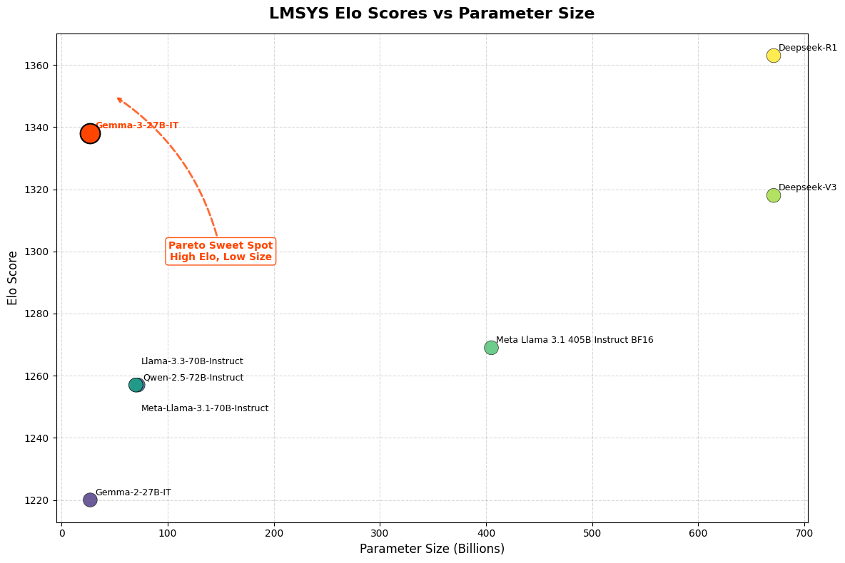
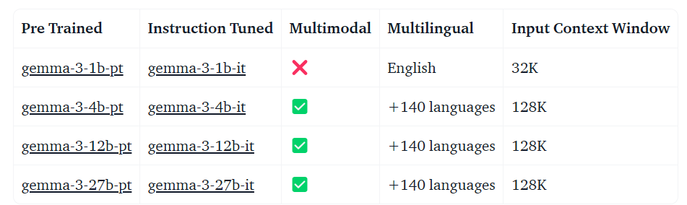
一體化多模式推理：
https://medium.com/@himanshushukla.shukla3/all-in-one-multimodal-inference-cli-gradio-and-checkpointing-made-easy-3927fbd61a5d
模式推理（整合視覺和文字資料）已變得至關重要。借助Meta-Llama 的 Llama-3.2–11B-Vision-Instruct， 一個強大的工具來無縫處理這些任務。
Gemma 3: Google's all new multimodal, multilingual, long context open LLM
https://www.youtube.com/watch?v=ZMY2nR-Zooc
Gemma 系列模型的新版本。該模型的參數範圍從 1B 到 27B，具有高達 128k 個標記的上下文窗口，可以接受圖像和文本，並支援 140 多種語言。

Slide 90
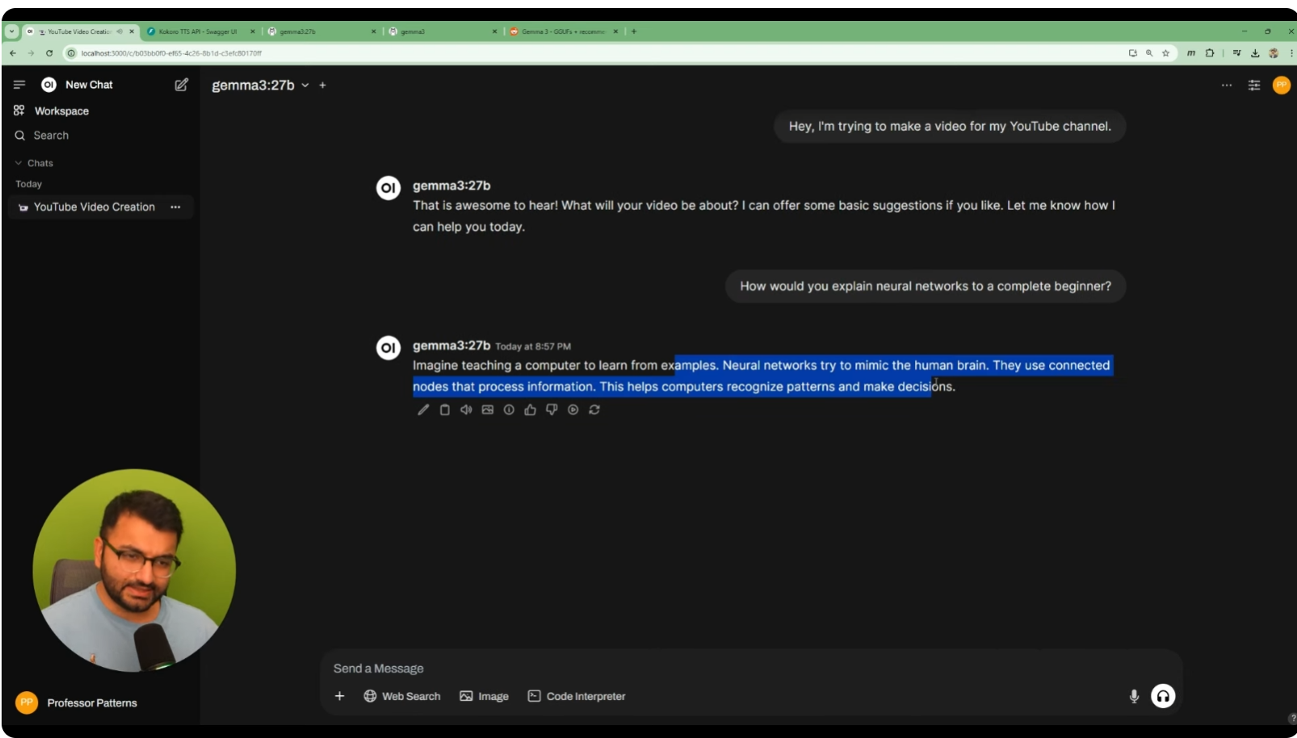
Gemma 3 多模態展示
https://www.youtube.com/watch?v=p3uwtvy8uVI

Slide 91

推理模型的挑戰與未來發展
Input
reasoning process
answer
花錢、花算力
Reasoning Model
真的需要產生這麼長的推論過程嗎？有沒有辦法縮短推論過程

Slide 92
優化與人工智慧互動 Optimizing AI Interactions
Prompt Engineering
Prompt Programming

Slide 93
Prompts are Programs
https://blog.sigplan.org/2024/10/22/prompts-are-programs/
許多聊天機器人用戶在讓 LLM 做他們想做的事情時遇到了挑戰。需要技巧性措辭來輸入，以便聊天機器人正確地理解用戶意圖。類似地，用戶可能對聊天機器人生成的內容有非常具體的期望（例如以特定方式格式化的數據，如 JSON 物件），這對於在提示中呈現是很重要的關鍵。
與編寫和調試一段程式碼不同，互動式聊天會話不會產生可重複使用、共享、參數化等的工件。因此，對於一次性使用來說，聊天是一種很好的體驗，但對於解決方案的重複應用程式來說，聊天就顯得不足了。
當 LLM 互動嵌入到支援自動化、重複使用等的軟體系統中時，聊天機器人的缺點就被克服了。
我們將這樣的系統稱為人工智慧軟體系統 (AISW)，以區別於運行時不利用 LLM 的軟體（我們稱之為普通軟體，POSW）。LLM 提示(prompts)必須被視為更廣泛的軟體系統的一部分，並且具有與任何軟體相同的穩健性、安全性等要求。
我們最熟悉的提示體驗就是在聊天機器人中輸入的內容。我們將對聊天機器人的直接輸入稱為使用者提示 (user prompt)。
另一個更複雜的提示是為處理使用者提示而編寫的提示，通常稱為系統提示(system prompt)。系統提示包含特定於應用程式的指示（例如「你是一個聊天機器人…」），並與其他輸入（例如使用者提示、文件等）結合起來，然後發送到 LLM。
系統提示是一組固定的指令，定義要完成的任務的性質、預期的其他輸入以及如何產生輸出。這樣，系統提示就會指導 LLM 的執行來計算特定的結果，就像任何軟體功能一樣。

Slide 94
如果提示是程式，那麼程式語言是什麼？ If Prompts are Programs, What is the Programming Language?
寫出”提示”的最佳方式通常建議使用傳統的文件結構機制（如使用markdown）來建立提示，並清楚地劃分各個部分，例如範例部分、輸出規格等。
使用模板也很流行（其中提示的部分內容可以透過程式替換）。在模型訓練中以及透過外部規範（例如 OpenAI JSON mode或Pydantic Validator ）控制”提示輸出的結構和內容”的方法都是有用的。
隨著 LLM 可以互動的基礎設施越來越豐富，如人口語般的自然語言提示(Prompting in natural language) 也將持續發展。擴展 LLM 採取行動的能力（例如檢索增強生成、搜尋或程式碼執行）之工具成為 LLM 可用的抽象化機制，但它必須在提示中表達出來，以便使用者意圖清晰到可以被LLM 所理解。這需要大量的 PL （程式語言） 研究來定義這樣的工具抽象，幫助 LLM 有效地選擇它們，並幫助提示作者有效地表達他們的意圖。
提示軟體工程
如果我們理解提示是 程式，那麼我們如何轉變我們現有 建立普通軟體的知識和工具(軟體工程的方法論)，以便我們同樣能夠創建強大而有效的提示？
現有軟體工程方法並不能直接轉移用於提示的創作、調試、部署和維護 。
提示和傳統軟體之間的一個主要區別是， 提示的底層引擎 LLM 不是確定性的，因此即使使用相同的 LLM，相同的提示在不同的呼叫中也會導致不同的結果。

Slide 95
提示的軟體工程 Software Engineering for Prompts = Prompt Engineering
由於LLM的類型和種類不斷增加，因此更難確保相同的提示在不同的LLM中產生相同的結果。事實上，LLM 正在快速發展，並且在推理成本、輸出品質以及本地模型與雲端託管模型之間存在重要的權衡。這個事實的含義是，當底層模型發生變化時，提示可能也需要改變，這表明隨著模型的發展，提示將需要不斷調整。
目前已有許多自動優化和更新提示的研究方法，例如DSPy，但此類技術仍處於起步階段。 此外，給定的 AI 軟體應用程式可能為了提高效率而選擇在不同時間使用不同的模型，提示可能需同時支援多個目標 LLM 的結構。
因為提示就是程序，所以軟體工程和程式語言社群在提高我們的理解和創建富有表現力、有效、高效且易於編寫的提示的能力方面可以提供很多幫助。
我們考慮瞭如何將單一提示視為一個程序，但實際上，許多利用人工智慧的應用程式包含與傳統軟體連結在一起的多個提示。多提示系統帶來了更大的軟體工程挑戰，例如如何確保提示的組合是穩健且可預測的。 這個領域的發展非常快。代理系統（例如AutoGen和Swarm）已經被廣泛應用，其中基於 AI 的代理被定義並相互互動。我們對建立強大軟體的現有理解如何轉化為這些新場景？了解此類系統的功能以及如何穩健地建構它們對於研究界來說越來越重要。
創建強大提示的挑戰和有效策略尚未得到很好的理解，並且將隨著底層 LLM 模型和系統的發展而快速發展。
PL (programming language )和 SE (software engineering ) 社群必須積極的將數十年來為軟體語言和工具所累積發展之研究經驗帶到這個新的重要領域。

Slide 96
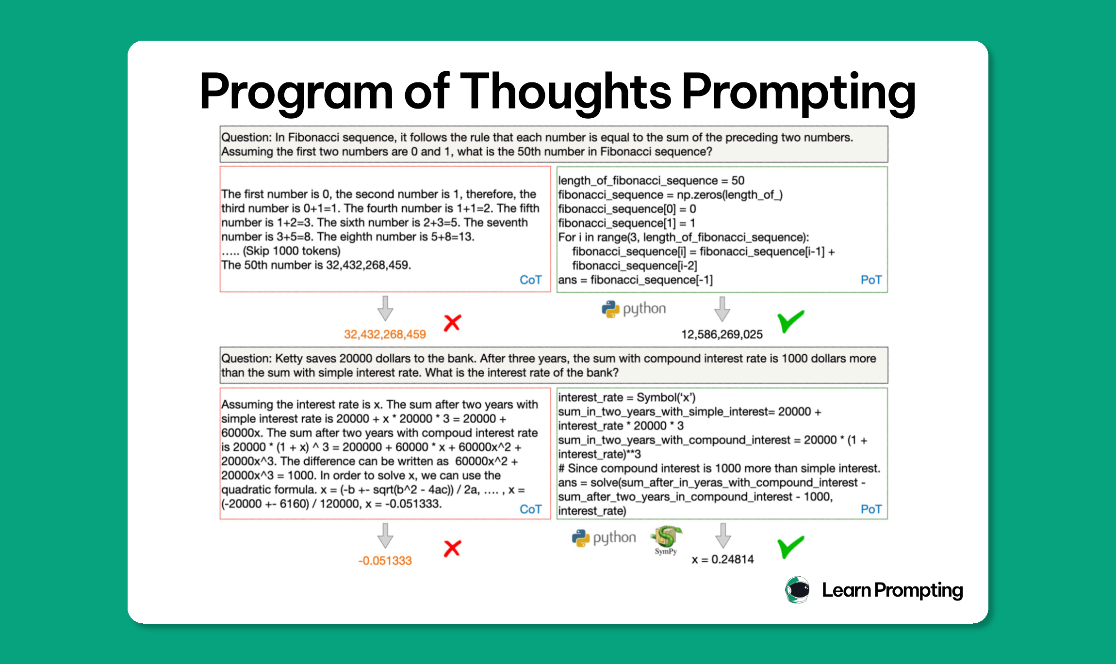
Program of Thoughts Prompting

Slide 97
思維提示程序 (Program of Thoughts Prompting) 是什麼？
思路鏈提示 (Chain-of-Thought (CoT) Prompting) 引發大型語言模型中的推理。在思維鏈（CoT）提示中，大型語言模型（LLM）同時執行推理和計算。 LLM以產生數學表達式作為推理步驟，然後對其進行求解以獲得最終答案。
然而，LLM 並不是解決數學表達式的理想選擇，原因有三：
LLM 容易出現計算錯誤。
LLM 無法解決涉及多項式方程式、微分方程等複雜的數學表達式。
LLM 在表達迭代方面效率極低。
思維提示程序 (Program of Thoughts (PoT) prompting)：
是一種將推理與計算分開的提示技術。具體來說，PoT 將計算步驟委託給外部語言解釋器。例如，LLM 可以將推理步驟表達為 Python 程序，然後可以委託給 Python 解釋器以獲得準確的回應。
很明顯，CoT 提示會產生自然語言輸出，而 PoT 提示則會產生一個 Python 程序，該程序在 Python 解釋器中執行以獲得最終回應。

Slide 98


Slide 99

Prompt engineering 提示工程 ex: openai
https://platform.openai.com/docs/guides/prompt-engineering
精心設計提示以從模型中獲取正確輸出的過程稱為提示工程。
您可以透過向模型提供精確的指令、範例和必要的上下文資訊（例如模型訓練資料中未包含的私人或專門資訊）來改善輸出。透過提供包含模型說明的陣列來建立提示。每個訊息可以有不同的role，這會影響模型如何解釋輸入。

Slide 100
AI hallucinations?
人工智慧幻覺

Slide 101
AI hallucinations?人工智慧幻覺
https://www.ibm.com/think/topics/ai-hallucinations
人工智慧幻覺是一種現象，其中大型語言模型（LLM）（通常是生成式人工智慧 聊天機器人 或電腦視覺工具）感知人類觀察者不存在或無法察覺的模式或物體，從而產生無意義或完全不準確的輸出。 K. Nielbo 教授提出，「錯誤的類比」、「草率的概括」、「錯誤的反應」或「誤導性的反應」實際上更為合適。他們認為鑑於人工智慧與醫學和精神病學領域的聯繫這個術語強化了人們對神經或精神疾病的恥辱感。
一般來說，如果使用者向生成式 AI 工具提出請求，他們希望得到能夠適當解決提示的輸出（即問題的正確答案）。然而，有時人工智慧演算法產生的輸出不是基於訓練數據，被transformer架構錯誤解碼或不遵循任何可識別的模式。換句話說，它「幻化」hallucinates 了反應。
這個術語可能看起來有些矛盾，因為幻覺通常與人類或動物的大腦有關，而不是機器。但從隱喻的角度來看，幻覺準確地描述了這些輸出，特別是在圖像和模式識別的情況下（輸出在外觀上可能確實超現實）。人工智慧的幻覺類似於人類有時看到的雲朵中的人物或月球上的臉。在人工智慧的情況下，這些誤解是由於各種因素造成的，包括過度擬合、訓練資料偏差/不準確和模型複雜度高。
人工智慧幻覺的一些顯著例子包括：
谷歌的 Bard 聊天機器人錯誤地聲稱詹姆斯韋伯太空望遠鏡拍攝了世界上第一張太陽系外行星的圖像。(其實應該是在 2004 年由歐洲南方天文台的甚大望遠鏡（VLT）所拍攝)
微軟聊天 AI Sydney 承認愛上用戶並監視 Bing 員工。
Meta 於 2022 年撤下了 Galactica LLM 演示版，因為它向用戶提供了不準確的信息，有時這些信息源於偏見。
當被問及虛構城市的天氣預報時自信地回答，或在學術背景下提供虛構的參考資料。

Slide 102

Anthropic公布其Claude模型背後運作模式 解釋為什麼會產生「幻覺」 https://tech.udn.com/tech/story/123454/8642758
透過兩篇研究論文，Anthropic說明藉由名為「電路追蹤」 (circuit tracing)與「歸因圖」 (attribution graphs)的技術，藉此分析人工智慧模型背後運作方式，強調Claude並非只是模仿人類語言邏輯，而是實際進行「思考」
而Anthropic也說明人工智慧模型常見的「幻覺」現象，例如當模型識別提問內容有其知曉詞彙時，就會觸發生成解答，否則會拒絕回答。但問題在於若模型識別其知曉詞彙，實際上卻不知道解答時，則會在生成解答過程中產生錯誤內容。
因此，Anthropic認為人工智慧模型之所以會一本正經的回答錯誤內容，是基於上述原因所致。而若能掌握什麼因素導致人工智慧模型出錯，或許就避免更大影響問題發生。
例如要求Claude進行創作詩詞時，Claude會先規劃押韻方式，回答地理相關問題時也會先找出州，再回覆其首府所在位置，意味在回答相關提問內容時，Claude會先規劃完整解答架構，再以邏輯推論方式得出答案，並非刻板地像過往搜尋引擎方式逐一比對資料。
另外，研究中也解釋Claude處理多語言提問內容方式，其中是將語言轉換成共通的抽象「語言」，例如用不同語言提問與「小」有關字詞，Claude會先將其轉換為抽象「語言」，並且再從不同語言中找出與「小」有關字詞，因此能正確處理不同語言提問內容，同時也能更快處理跨語言的問題。

Slide 103

LLM幻覺之影響
Misinformation 錯誤資訊 vs. Disinformation 造假資訊
Misinformation ：有意或無意散播錯誤的資訊；
Disinformation ：刻意散播有偏見、經過操弄的論述、扭曲的事實，或是政府置入性的宣傳

Slide 104
用ChatGPT找法院判決？從Roberto Mata v. Avianca, Inc.案淺析生成式AI之侷限
Roberto Mata v. Avianca, Inc.案[1]中，原告Roberto Mata於2019年8月搭乘哥倫比亞航空從薩爾瓦多飛往紐約，飛行過程中膝蓋遭空服員的推車撞傷，並於2022年2月向法院提起訴訟，要求哥倫比亞航空為空服員的疏失作出賠償；哥倫比亞航空則主張已超過《蒙特婁公約》（Montreal Convention）第35條所訂之航空器抵達日起兩年內向法院提出損害賠償之請求時效。
然而，法院審理過程中發現原告訴狀內引用之六個判決無法從判決系統中查詢，進而質疑判決之真實性。
原告律師Steven A. Schwartz因而坦承訴狀中引用的六個判決是ChatGPT所提供，並宣稱針對ChatGPT所提供的判決，曾多次向ChatGPT確認該判決之正確性[2]。
https://stli.iii.org.tw/article-detail.aspx?no=64&tp=1&d=9050

Slide 105

LLM幻覺之原因
https://arxiv.org/pdf/2311.05232.pdf?
知識邊界 Knowledge Boundary
雖然龐大的預訓練語料庫為 LLM 提供了廣泛的事實知識，但他們本身就具有知識邊界。這些界線主要來自兩個面向：（1）LLM 無法記住在預訓練期間遇到的所有事實知識，尤其是不太常見的長尾知識 (Long-tail Knowledge)； （2）預訓練資料本身的內在邊界，不包括快速發展的世界知識(Up-to-date Knowledge) 或受著作權法限制的內容 (Copyright-sensitive Knowledge)。因此，當LLM遇到超出其有限`知識範圍的資訊時，他們更容易產生幻覺。

Slide 106

幻覺類型
大型語言模型 (LLM) 中的幻覺分為 事實性幻覺 Factuality 和 可信性幻覺 Faithfulness 。
事實性幻覺 Factuality Hallucination (效度)
當 LLM 產生事實上不正確的內容時，就會發生這種情況。例如，一個模型可能聲稱查爾斯·林德伯格是第一個登上月球的人，這是一個事實錯誤。這種幻覺是由於模型對上下文的理解有限以及訓練資料中固有的雜訊或錯誤而產生的，導致反應不基於現實。
事實不一致 (Factual Inconsistency:)：LLM 錯誤地指出尤里·加加林是第一個登上月球的人（正確答案是尼爾·阿姆斯壯）。
事實捏造 (Factual Fabrication)： LLM 創造了一個關於亞特蘭蒂斯獨角獸的虛構故事，聲稱有記錄顯示它們存在於公元前 10,000 年左右並且與皇室有關，儘管沒有現實世界的證據支持這一說法。

Slide 107

可信性幻覺 Faithfulness Hallucination (信度)
這些是模型產生不真實內容或與提供的來源內容不一致的情況。
它將這些幻覺分為三類：
指令不一致：LLM 忽略使用者給予的具體指令。例如，模型不會按照指示將問題翻譯成西班牙語，而是用英語提供答案。
上下文不一致：模型輸出包含在提供的上下文中不存在或與之相矛盾的資訊。一個例子是LLM聲稱尼羅河發源於山脈而不是用戶輸入中所提到的大湖地區。
邏輯不一致：儘管模型啟動正確，但其輸出包含邏輯錯誤。例如，LLM 在逐步數學解決方案中錯誤地執行了算術運算。
Notes:
信效度其實是兩個名詞的集合，也就是信度與效度的統稱，其中信度又被稱為可靠性或一致性，實務上來解釋就是同一份研究工具（社會科學的研究工具通常就是問卷）在多次施測下，結果是穩定且具有一致性的。 而效度則是代表研究的準確性與真實性，

Slide 108

LLM幻覺之偵測及評比
https://arxiv.org/pdf/2311.05232.pdf?
主動檢測和減輕文本生成過程中的這些幻覺，涉及利用模型的邏輯輸出值來識別潛在的幻覺。
這一步非常關鍵，因為它決定了生成的文本中幻覺的候選對象。
下一階段涉及驗證程序，以檢查所識別的幻覺的正確性。如果確認存在幻覺，則該過程包括一種緩解策略，以糾正錯誤而不會引入新的幻​​覺，即使在錯誤檢測到幻覺（假陽性）的情況下也是如此。

Slide 109

幻覺量測
https://arxiv.org/abs/2311.05232
可信性幻覺 faithfulness hallucinations 量測方法說明：a)基於事實的指標，透過測量生成內容和來源內容之間的事實重疊度來評估 可信度； b) 基於分類器的測量，利用訓練有素的分類器來區分生成內容和來源內容之間的蘊涵等級； c) 基於 QA 的測量標準，採用問答系統來驗證來源內容與產生內容之間的資訊一致性； d) 不確定性估計，透過測量模型對其產生的輸出的信心來評估可信度； e) 基於提示的指標，其中 LLM 被引導作為評估者，透過特定的提示策略評估產生內容的可信性。

Slide 110

LLM幻覺之緩解
https://arxiv.org/pdf/2311.05232.pdf?
分為 資料相關 、訓練相關、 推理相關 各種階段的幻覺

Slide 111
預防人工智慧幻覺
https://www.ibm.com/think/topics/ai-hallucinations
使用高品質的訓練數據:
確保人工智慧模型在多樣化、平衡且結構良好的資料上進行訓練。這將幫助您的模型最大限度地減少輸出偏差，更好地理解其任務並產生更有效的輸出。
定義你的人工智慧模型的用途
確定所選人工智慧系統的職責和限制；這將有助於系統更有效地完成任務，並最大限度地減少不相關的「幻覺」結果。
使用資料模板
預先定義的格式，增加了 AI 模型產生符合規定準則的輸出的可能性。依靠資料模板可以確保輸出的一致性，並降低模型產生錯誤結果的可能性。
限制回應
人工智慧模型經常會產生幻覺，因為它們缺乏限制可能結果的限制。為了防止此問題並提高結果的整體一致性和準確性，請使用濾波工具和/或明確的機率閾值為 AI 模型定義邊界。
不斷測試和完善系統
在使用之前嚴格測試你的人工智慧模型持續評估模型以提高系統整體效能，允許使用者隨著資料老化和發展調整和/或重新訓練模型。
依賴人類監督
確保人類驗證和審查人工智慧輸出是防止幻覺的最終保障措施。引入人類監督可以確保，人類可以對其進行過濾和糾正。人工審閱者還可以提供專業知識，增強他們評估人工智慧內容的準確性和與任務的相關性。

Slide 112

AI幻覺的應用
https://www.ibm.com/think/topics/ai-hallucinations
雖然在大多數情況下，人工智慧幻覺肯定是一種不受歡迎的結果，但它也提出了一系列有趣的用例，可以幫助組織以積極的方式利用其創造潛力。範例包括：
藝術與設計人工智慧幻覺為藝術創作提供了一種新穎的方法，為藝術家、設計師和其他創意人員提供了生成視覺震撼和富有想像的圖像的工具。利用人工智慧的幻覺能力 ，藝術家可以創造出超現實、夢幻般的圖像，從而產生新的藝術形式和風格。
數據視覺化和解釋人工智慧幻覺可以透過揭示新的聯繫並提供複雜資訊的不同視角來簡化數據視覺化。這在金融等領域尤其有價值，因為可視化複雜的市場趨勢和財務數據有助於做出更細緻的決策和風險分析。
遊戲與虛擬實境 (VR)AI幻覺也增強了遊戲和虛擬實境的沉浸式體驗。利用人工智慧模型產生幻覺並產生虛擬環境可以幫助遊戲開發者和虛擬實境設計師想像新的世界，將使用者體驗提升到一個新的水平。幻覺還可以為遊戲體驗增添驚喜、不可預測和新奇的元素。

Slide 113

停止讓AI再胡說八道，DeepMind 開發了「事實核查器」以糾正Claude、Gemini、GPT、PaLM-2的幻覺
https://www.techbang.com/posts/114185-deepmind-has-developed-a-fact-checker-for-ai-chatbots-to-cure
OpenAI 離職的知名專家安德烈-卡爾帕西（Andrej Karpathy）竟然說，產生幻覺的現像是生成式人工智慧的底層技術--大型語言模型（LLM）的最大特點。
但是，在以文字為重點、基於 LLM 的聊天機器人中，使用者希望所提供的資訊與事實相符，因此幻覺是絕對不允許出現的。
研究人員提出了一種基於 LLM 的系統--「搜尋增強事實性評估器」（Search-Augmented Factuality Evaluator，簡稱 SAFE），它可以對人工智慧聊天機器人生成的長格式回覆進行事實檢查。
系統通過四個步驟對答案進行分析、處理和評估，以驗證其精準性和真實性。
首先，SAFE 將答案分割成單個事實，對其進行修改，並與Google搜尋結果進行比較。系統還會檢查各個事實與原始問題的相關性。
使用 SAFE 的成本比人工註釋員或事實檢查員低 20 倍，因此提供了一個經濟可行的解決方案

